Slide 1
BiSL® Next voor functioneel beheerders
Toelichting programma en kennismaking

Slide 2
Programma
DAG 1
DAG 2
Introductie
Waarom BIM
Het model BiSL Next
Lunch
Data en datakwaliteit
Operation
Terugblik
Improvement
Governance en Strategy
Lunch
Drivers en sturing
Nieuwe ontwikkelingen
Notes:
Dag 1
9:30 - 10:00 Introductie training
10:00 - 11:15 Het wat en waarom van business-informatiemanagement
11:15 - 11:30 Break
11:30 - 12:45 Introductie BiSL Next
12:45 - 13:45 Lunch
13:45 - 14:30 Data en datakwaliteit
14:30 – 15:15 Het domein Operation
15:15 -15:30 Break
15:30- 16:15 Het domein Operation vervolg
16:15 -17:00 Recapitulatie
Dag 2
9:30 - 10:00 Terugblik dag 1
10:00 - 11:30 Het domein Improvement
11:30 – 11:45 Break
11:45 – 12:45 De domeinen Governance en Strategy
12:45 – 13:45 Lunch
13:45 – 14:15 De domeinen Governance en Strategy – vervolg
14:15 - 15:00 De drivers en sturing
15:00 - 15:15 Break
15:15 – 16:30 Nieuwe ontwikkelingen
16:30 - 17:00 Evaluatie

Slide 3

Verantwoording
Gebaseerd op het boek “BiSL® Next in uitvoering, handboek voor uitvoerende BIM-professionals” uitgeven bij Van Haren Publishing
ASL BiSL Foundation is eigenaar van het merk BiSL®
Bereidt voor op de EXIN certificering “Business Information Management Foundation with reference to BiSL Next”

Slide 4


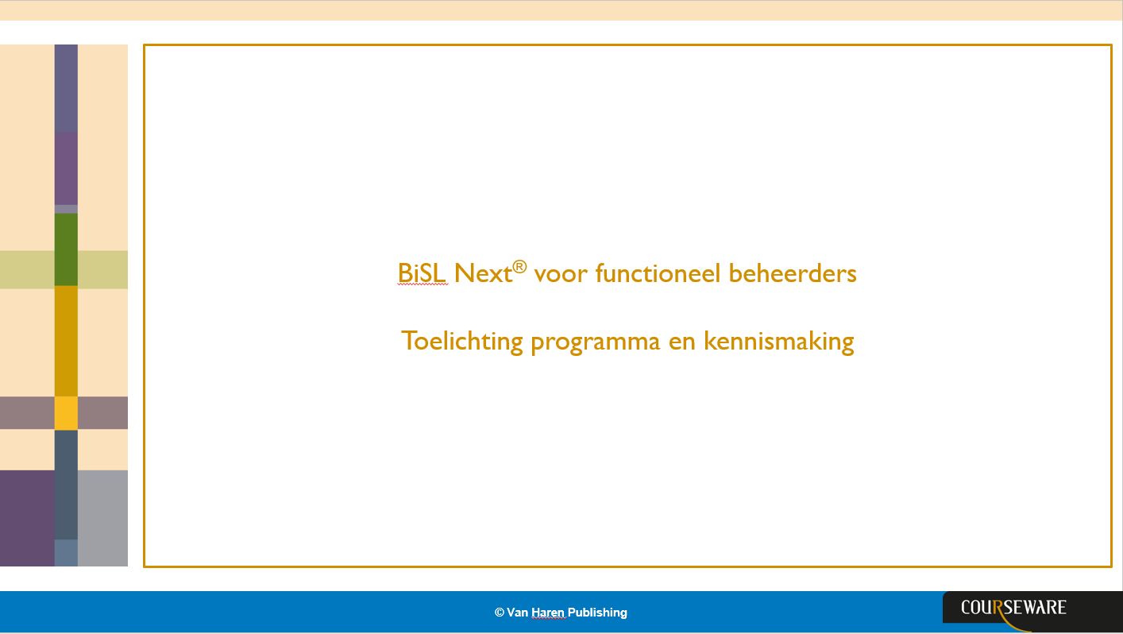

Over de training
Studieboek Courseware Trainer slides
Referentie naar het boek
§ Hoofdstuk, paragraaf of figuur
Notes:
De slides die in deze training worden gebruikt zijn terug te vinden in de Courseware. De training is gebaseerd op het boek “BiSL Next in de praktijk”. Waar nodig wordt middels een verwijzing onderaan de slides verwezen naar het boek.
4

Slide 5
Kennismaking
Naam
Waar werk je en wat doe je?
Bekend met BiSL®? Of andere modellen, methoden of methodologieën zoals ASL®, ITIL®, PRINCE2®, scrum of DevOps?
Wat zijn je leerdoelen?
BiSL® and ASL® are registered trade marks of ASL BiSL Foundation
ITIL® and PRINCE2® are registered trade marks of Axelos Ltd
Notes:
Door de cursisten hun leerdoelen op de achterkant van de naamkaart te zetten zien ze deze gedurende de gehele training. Wellicht is het ook handig om de (belangrijkste) leerdoelen deze noemen ook op een flipover te zetten.

Slide 6
Leerdoelen BIM op basis van BiSL® Next
Doel en achtergrond van business informatiemanagement
Het framework BiSL Next, samenhang en inhoud
Het belang van datakwaliteit
De domeinperspectieven, onderwerpen, activiteiten en producten
De drivers en sturing op de informatievoorziening
De toepassing van BiSL Next bij nieuwe ontwikkelingen
Notes:
Leerdoelen zijn met name gericht op exameneisen

Slide 7
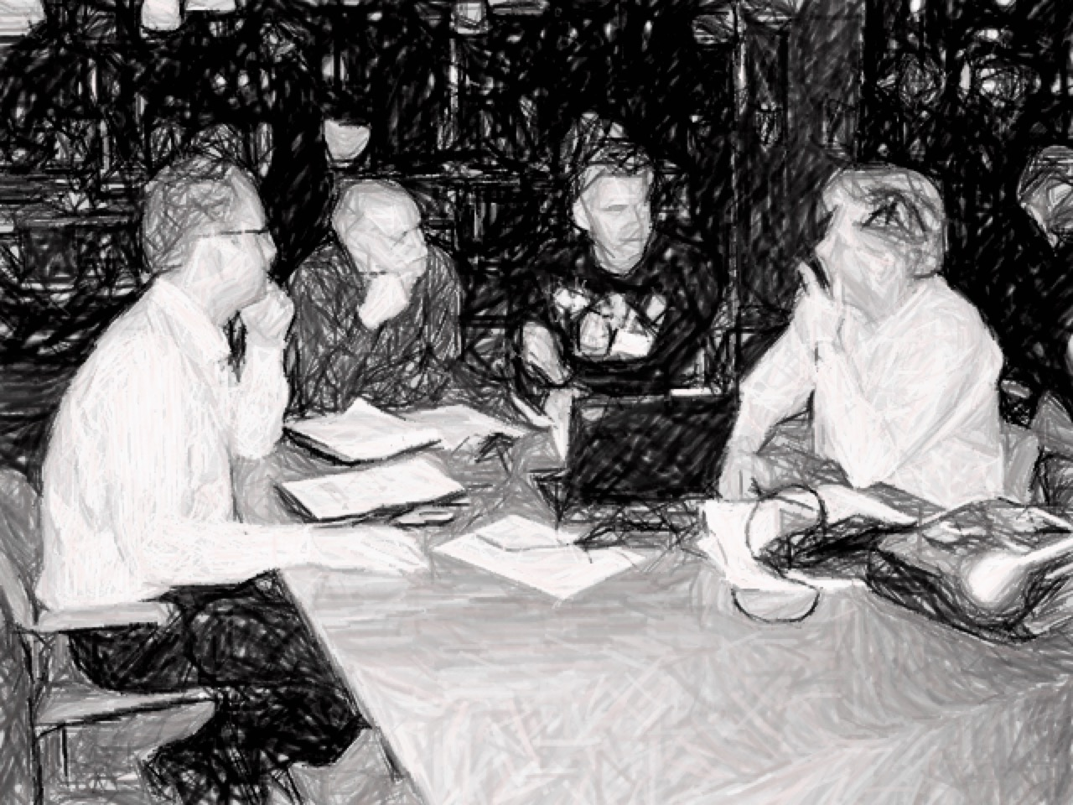
Nog even dit...
Notes:
Graag telefoon uit of stil
Het is een interactieve training met voldoende ruimte voor vragen en discussie tussendoor.
De ervaring is dat deelnemers ook veel van elkaar kunnen leren.

Slide 8
?

Slide 9
BiSL® Next voor functioneel beheerders
Module 1 - Het wat en waarom van business informatiemanagement

Slide 10

Agenda
1
2
3
4
Een vraag
Wat terminologie
Waarom BIM
Wat is BIM
5
Rollen binnen BIM

Slide 11
Wat is business informatiemanagement?
?
?
?
Welke taken?
Wat verstaan jullie
onder business
informatiemanagement?
Welke rollen?
Welke verantwoordelijkheden?
Notes:
Vraag aan de cursisten wat zij verstaan onder business informatiemanagement.
Kom hierop terug tijdens de behandeling van de rest van de sheets.

Slide 12
Agenda
1
2
3
4
Een vraag
Wat terminologie
Waarom BIM
Wat is BIM
5
Rollen binnen BIM

Slide 13
Terminologie
Business
gebruikers
klanten
Analogie met personenvervoer
management
partners
…….
Klant komt op gewenste bestemming
Informatie
Afspraak voor vervoer,
daadwerkelijk vervoer
Informatieservices
Informatiesystemen
mensen
procedures
gegevens
gegevensdragers
software
hardware
Auto, rijbewijs, telefoon, agenda,
back-office medewerker...
Informatievoorziening
§ 1.4, figuur 1.1
Notes:
Informatievoorziening kent verschillende abstractienivo’s – het waarom, het wat en het hoe of waarmee. Vergelijk die met het geval van personenvervoer.

Slide 14
Agenda
1
2
3
4
Een vraag
Wat terminologie
Waarom BIM
Wat is BIM
5
Rollen binnen BIM

Slide 15
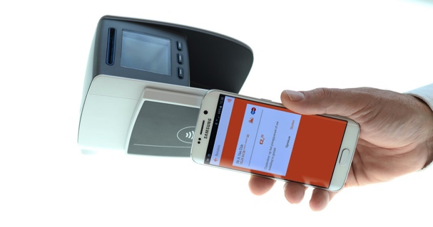
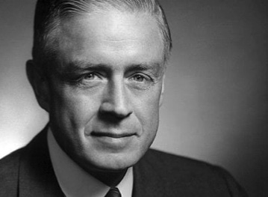
Integratie van businessprocessen en IT
businessprocessen
tijd
IT-ondersteuning
I think there is a world market for maybe five computers.
Thomas Watson, president of IBM, 1943
§ 1.1, 2.1
Notes:
Waren de eerste informatiesystemen vooral registratie- of administratiesystemen en vooral gericht op ondersteuning van bedrijfsprocessen, tegenwoordig zijn bedrijfsprocessen en IT geintegreerd en komen er in veel gevallen zelfs geen gebruikers meer aan te pas.

Slide 16
Gewenste ontwikkelingen en realiteit
Gewenste IT-ondersteuning
Ontwikkelingen in de organisatie
Realiteit IT-ondersteuning
tijd
§ 1.1, 2.1
Notes:
Omdat sommige ondersteuning niet valt te realiseren, bijvoorbeeld omdat het te duur is, lopen de ontwikkelingen in IT altijd achter die in de business aan. Doordat gemaakte keuzes invloed hebben op toekomstige mogelijkheden, wordt de afstand tussen de gerealiseerde IT en de werkelijkheid in de business steeds groter.

Slide 17
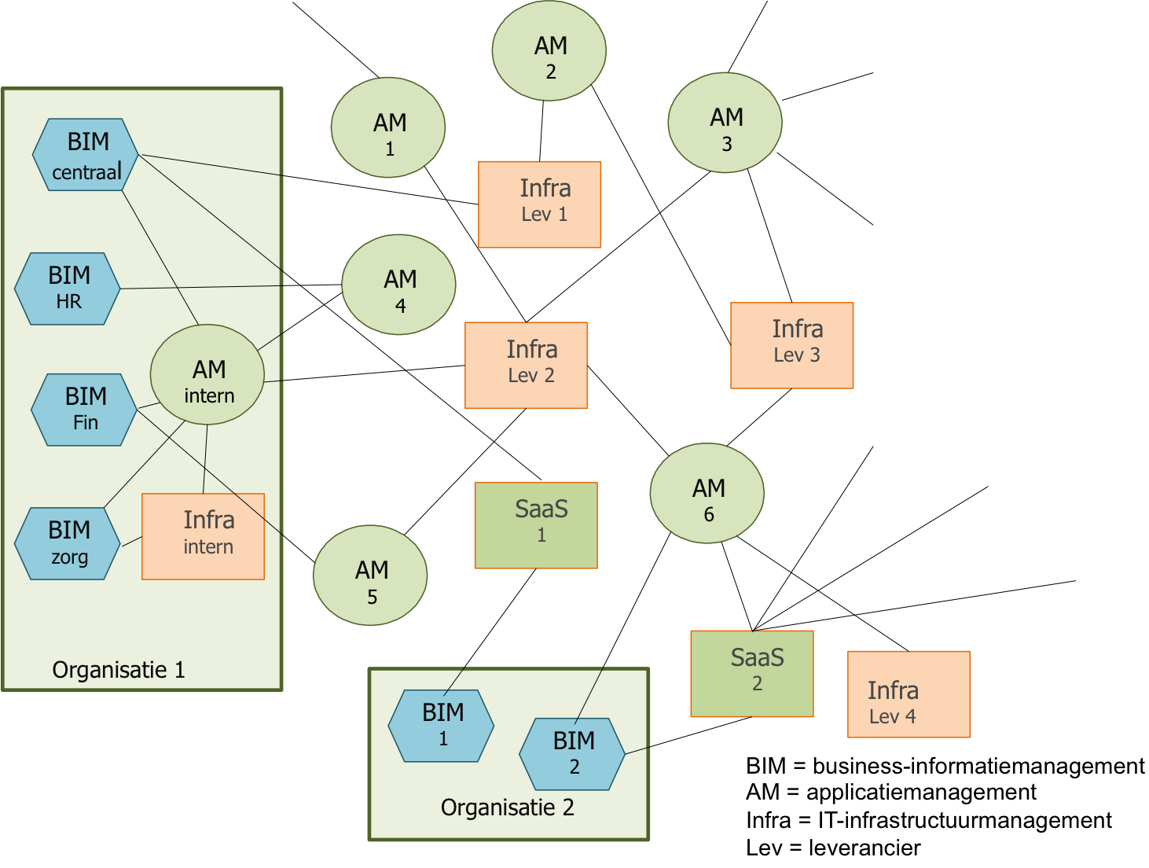
Leveranciersconstellaties
§ 2.1, figuur 2.1
Notes:
Het landschap van klant- en leveranciersconstructies wordt steeds complexer. Eén klant kan meerdere leveranciers hebben, binnen en buiten de organisatie. Elke leverancier kan ook weer meerdere klanten hebben. En iedere organisatie of zelfs afdeling heeft zijn eigen belangen.

Slide 18
Agenda
1
2
3
4
Een vraag
Wat terminologie
Waarom BIM
Wat is BIM
5
Rollen binnen BIM

Slide 19
BIM volgens BiSL Next
BIM gaat over het bestuur (governance),
de strategie (strategy),
de verbetering (improvement) en
het beheer en gebruik (operation)
van de informatievoorziening
vanuit een businessperspectief
§ 2.2
Notes:
Boek: § 1.2

Slide 20
Het spanningsveld van BIM
Beleid van de organisatie
IV van het bedrijfsproces
BIM
IT ondersteuning
Uitvoering BIM
Bron: BiSL Een framework voor business informatiemanagement, 2012
Notes:
BIM heeft te maken met krachten vanuit vier richtingen, die soms tegenstrijdig kunnen zijn.
Het is de kunst voor BIM om te zorgen dat dit alles in evenwicht blijft.

Slide 21

Vertaalslag maken
Vraag
Vertaalslag
Aanbod
Bron: BiSL Een framework voor business informatiemanagement, 2012
Notes:
BIM zorgt voor een vertaalslag van vraag naar aanbod.
Het aanbod kan IT zijn, maar hoeft niet.
Het aanbod kan ook van invloed zijn op de vraag. Soms is aanpassing van de vraag nodig.

Slide 22
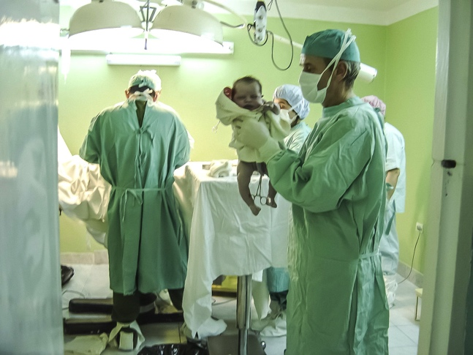

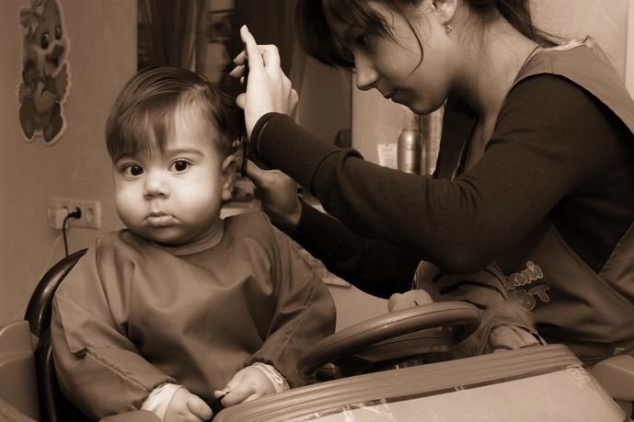
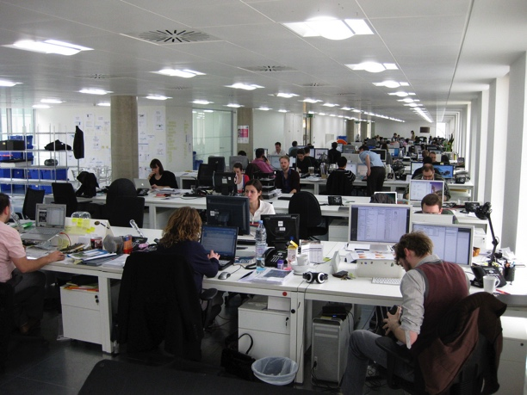
BIM zie je eigenlijk overal ...
§ 2.1
Notes:
BIM gaat over sturing etc. van informatievoorziening.
Ook niet-geautomatiseerde informatievoorziening is onderwerp van BIM. Denk aan archieven, procedures, formulieren etc.
Feit is wel dat er tegenwoordig heel veel geautomatiseerd is. Ook de kapper heeft eigen IT-oplossingen voor afspraken, kassa etc.

Slide 23
Op verschillende niveaus
Organisatie
Corporate (organisatie)
proces
proces
proces
proces
proces
proces
proces
proces
proces
proces
(Bedrijfs)proces
informatiesysteem
informatiesysteem
informatiesysteem
Informatie-systeem/applicatie
Notes:
BIM kan op verschillende niveaus spelen. Op corporate (organisatie), bedrijfsproces en/of informatiesysteem/applicatie niveau.
Dit is afhankelijk van de inrichting van de organisatie (zijn er verschillende afdelingen die zelf sturen op hun informatievoorziening), grootte en complexiteit IV etc.

Slide 24
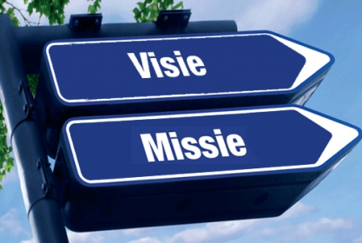




Samenhang missie/visie en operatie
§ 2.2
Notes:
BIM zorgt voor samenhang van missie/visie en operatie.
Hogere niveau is vooral voor CIO/informatiemanager.
Functioneel beheerder zie je in de operatie.

Slide 25
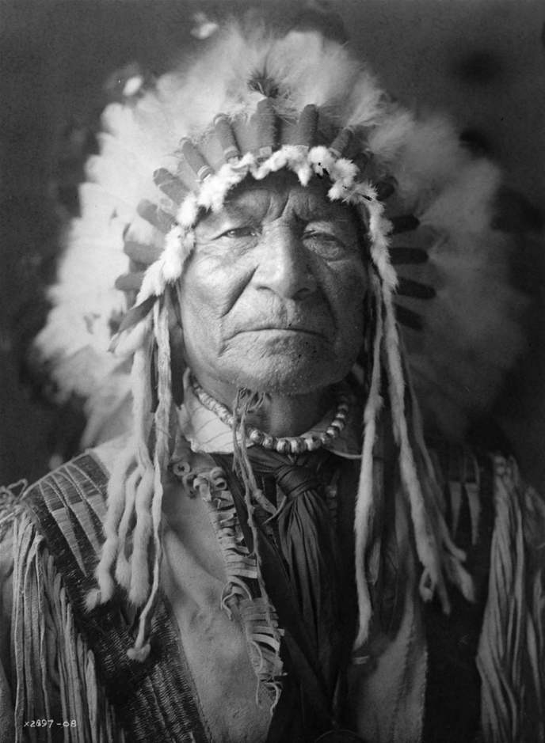


Eenduidig eigenaarschap
Notes:
Eigenaarschap is belangrijk. En het gaat vooral om verantwoordelijkheid, zorgen dat alle belanghebbenden (in gelijke mate) aan hun trekken komen. BIM is dan ook beter vergelijkbaar met de “chief” of het stamhoofd dan met de “baas”.
De eigenaar, chief, bepaalt de richting van de informatievoorziening, hij heeft het geld.
Hij houdt rekening met alle belangen.

Slide 26
Eenduidig opdrachtgever en aanspreekpunt
Business
IT-leverancier
IT-leverancier
Service
Integrator
IT-leverancier
IT-leverancier
BIM
IT-leverancier
IT-leverancier
IT-leverancier
Contracten, SLA’s, procedures
Bron: BiSL Een framework voor business informatiemanagement, 2012
Notes:
BIM zorgt voor een eenduidig aanspreekpunt voor IT.
Tegelijk is het fijn als er ook aan aanbodzijde een eenduidig aanspreekpunt is.
Dit kan geregeld worden in contracten. Er kan ook een van de leveranciers aangewezen worden als hoofdaannemer.

Slide 27

BIM neemt regie op de informatievoorziening
Notes:
IT kan misschien wel een oplossing bedenken, maar het is de vraag of die zinvol en bruikbaar is.

Slide 28
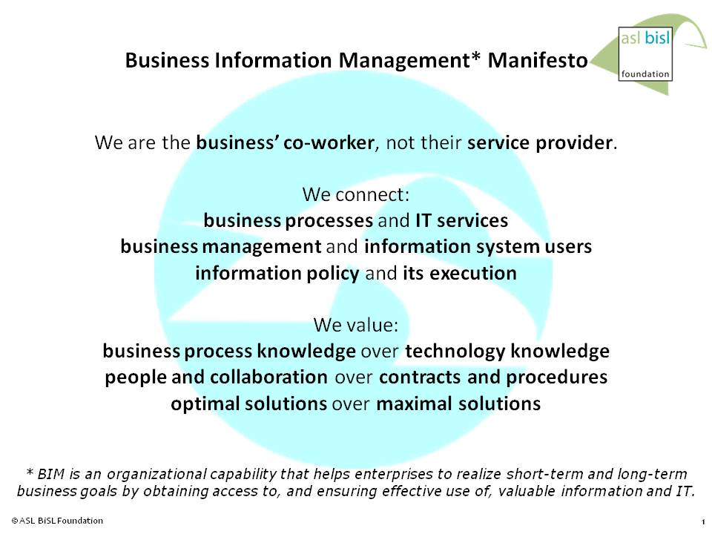
Business Information Management* Manifesto
access to, and ensuring effective use of, valuable information and IT.
Notes:
Het BIM manifesto, gepubliceerd maart 2016 door de ASL BiSL Foundation.
BIM manifests itself as:
- a domain of activities related to other activity domains such as business processes, application management, IT infrastructure management
- an organizational function executed by people with roles, responsibilities, knowledge, skills, values etc
“Organizational capability” – the ability of the organization to manage business information, fulfilled by a dynamic configuration of human, physical, financial, logical, and informational resources – partial ref: www.takingserviceforward.org
“Business goals” – balancing the success of the organization on the longer term while ensuring continuity on the shorter term
“Obtaining access to, and ensuring use of” – emphasizes demand and use, rather than supply of IT, and positions BIM primarily in the business, not in the IT function, although the IT function also plays an active role in co-creation of value during demand for, and use of, IT services
“Use of information” – collection, use, control (incl. security), dissemination and disposal – ref: BIM Function, Smalley, 2014
“We” – anybody who fulfils a BIM task, whether in a dedicated BIM role or as part of a business management role, user role, or IT role
“Use of information and applications in business processes” – sometimes solutions can be found by adapting the business processes to accommodate existing information and applications – this is as valid as adapting the information and applications to fit the business processes – BIM practitioners consider both options

Slide 29
BIM zorgt dat...
de organisatie de geschikte informatievoorziening heeft
door opstellen van beleid, monitoren en verzamelen van behoeften, bepalen welke services te ontwikkelen, aan te kopen etc.
de organisatie de informatie en de IT op een juiste manier gebruikt
door eindgebruikers te ondersteunen en te trainen en door het monitoren van de kwaliteit van de bedrijfsgegevens
§ 2.2
Notes:
BIM zorgt dat de organisatie de geschikte informatievoorziening krijgt, dat wat past en nodig is. Dat hoeft niet perse het beste of mooiste te zijn.
BIM zorgt dat de organisatie de informatie en IT op de juiste manier gebruikt en voorkomt zo productieverlies door verkeerd gebruik, risico’s door verkeerde data etc.

Slide 30
Agenda
1
2
3
4
Een vraag
Wat terminologie
Waarom BIM
Wat is BIM
5
Rollen binnen BIM

Slide 31

Wat maakt je een goede BIM-er
Kennis van business en processen van de organisatie
Kennis van de wereld van de gebruiker
Denkt en communiceert in termen van de business / gebruiker
Kan acteren als relatiemanager richting IT
Notes:
Om te slagen als BIM-er moet je….

Slide 32
Vraag
Wat voor rollen zie jij zoal?
Notes:
Er zijn veel rollen binnen BIM.
Vraag de cursisten welke rollen zij zien.

Slide 33

Mogelijke rollen binnen BIM
Chief Information Officer (CIO)
(Business) informatiemanager
Acceptatietester
Business- / informatieanalist
Product owner
Chief Information Security Officer (CISO)
Leden Data governance comité
Functioneel beheerder
Key-user
Superuser
Begeleider IT
Data steward
Functioneel beheerder
Key-user
Acceptatietester
Business- / informatieanalist
Product owner
Requirements analist
Data analist
(Business) informatiemanager
Gegevenseigenaar
Proces- / systeemeigenaar
Informatiearchitect
Chief Information Security Officer (CISO)
Data analist
§ 10.2
Notes:
Bij de rollen horen taken. De meeste rollen hebben taken binnen één of hooguit twee domeinen. Er is geen rol die in alle domeinen terugkomt.

Slide 34
?

Slide 35
Discussievragen
U wordt uitgenodigd om bij de raad van bestuur iets te vertellen over nut en noodzaak van business informatiemanagement. Wat zet u op de agenda?
Welke verantwoordelijkheden en taken zou een functioneel beheerder kunnen hebben? En hoe is dit belegd binnen uw organisatie?
Zijn er activiteiten uit het BIM-domein binnen uw organisatie bij IT belegd of uitbesteed? Welke voor- en nadelen heeft dit?

Slide 36
BiSL® Next voor functioneel beheerders
Module 2 - Introductie BiSL® Next

Slide 37
Agenda
1
2
3
4
Waarom vernieuwing
De bouwstenen van het model
De domeinen
BiSL Next

Slide 38

Uitgangspunten voor de vernieuwing
Spreekt de board aan
Sluit aan bij de wereld van nu
Internationaal
§ 1.1
Notes:
BiSL1 is in 2005 gepubliceerd, in 2012 was er een kleine update.
Na meer dan 10 jaar is het tijd voor een nieuw model.
Belangrijke uitgangspunten daarbij waren:
Moet de board aanspreken
Aansluiten bij nieuwe ontwikkelingen zoals Agile, DevOps, Cloud enz.
Meer internationaal aanspreken
Daarnaast ook: meer aandacht voor governance en data

Slide 39
Agenda
1
2
3
4
Waarom vernieuwing
De bouwstenen van het model
De domeinen
BiSL Next

Slide 40





De drivers
Need
Value
Mission
Capability
§ 3.2.1
Notes:
De drivers vormen het hart van het nieuwe model.
Need – behoefte van de organisatie en Value – waarde die een informatieservice toevoegt
Mission – van de organisatie en Capability – resources nodig om de missie te vervullen

Slide 41





De domains
Governance
Strategy
Improvement
Operation
§ 3.2.2

Slide 42





De perspectives
Business
Data
Service
Technology
§ 3.2.3, 4.3

Slide 43

BiSL® Next
Eerste druk februari 2017
Tweede druk augustus 2018
Engelstalig
§ 3.1, figuur 3.1

Slide 44
Samenhang domeinen
Eisen
Wensen
Gegevens
Ontwikkelingen
keten
Governance
technologie
business
monitoring
Operation
(run)
Strategy
(change)
Improvement
§ 3.2.2, figuur 3.2

Slide 45

Domeinperspectief
Elk domein vanuit elk perspectief
Bijvoorbeeld Data governance of Business operation
Notes:
Elk domein bezien vanuit elk perspectief is een domeinperspectief
In totaal zijn er dus 16 domeinperspectieven.
De activiteiten van BiSL Next zijn beschreven in de domeinperspectieven.

Slide 46
Onderwerpen
Per domeinperspectief 4 onderwerpen
Die relevant zijn voor dat domeinperspectief
Notes:
In de domeinperspectieven zijn onderwerpen voor dat domeinperspectief beschreven.

Slide 47
Agenda
1
2
3
4
Waarom vernieuwing
De bouwstenen van het model
De domeinen
BiSL Next

Slide 48
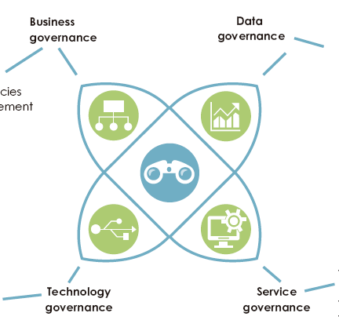
Governance
Verantwoordelijkheden en beleid
Governance van veranderingen in de business
Standaardisatiebeleid
Kennismanagement
Beleid en contracten voor gegevensuitwisseling
Data governance-comité
Beleid voor master data management
Identiteits- en toegangsbeleid
Technologiebeleid
Richtlijnen voor aan technologie gerelateerde onderwerpen
Gedeelde technologie
Door technologie gestuurde verandering
Externe relaties (op het hoogste managementniveau)
Sourcing-beleid
Beleid voor de dienstenportfolio
Integratie van diensten
Figuur 5.1

Slide 49
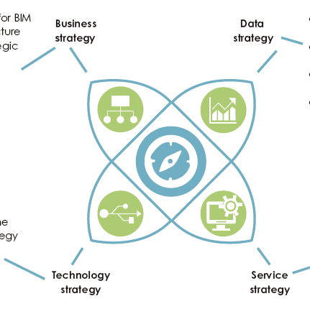
Strategy
Ondernemingsvisie op BIM
Bedrijfsarchitectuur
Agenda van strategische thema’s
Portfolio van verbeteringen
Data-architectuur
Data-lifecycle
Modellen voor key performance indicatoren
Master data management en modellen
Belang van technologiestrategie
Integratie van technologie
IT-infrastructuur
Gezamenlijke aanbestedingen
Management van de dienstenportfolio
Sourcing-strategie
Eisen aan informatieservices
Service-integratie
Figuur 6.1

Slide 50
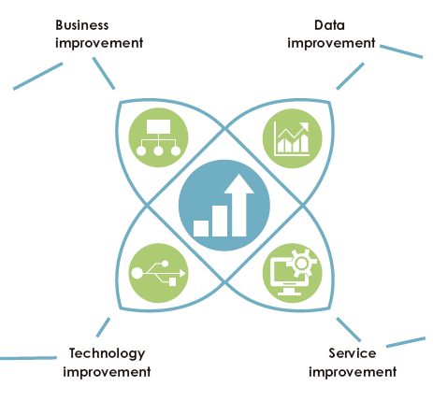
Improvement
Business-requirements
Beschrijving gewenste verandering aan informatiesysteem of -service
Testen
Training en documentatie
Data-requirements
Data-omgeving van de organisatie
Kosten van data- en informatiekwaliteit
Geautomatiseerde en niet-geautomatiseerde informatie
Uitrol
Niet-functionele eisen
Testen
Technologiebewaking
Serviceorganisatie
Service-requirements
Service-assemblage
Servicevalidatie
Figuur 7.1

Slide 51
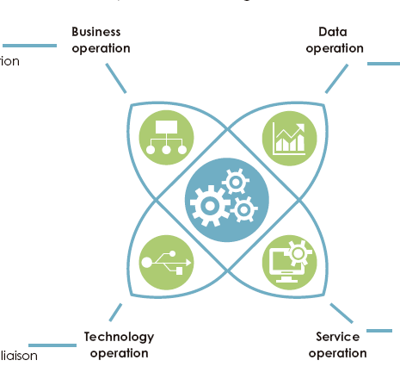
Operation
Gebruikersondersteuning
Servicedesk
Communicatie en training
Autorisatie
Master data management
Kwaliteitsplannen
Datakwaliteit
Beheer van de gegevensomgeving
Beschikbaarheid
Informatieketenpartner-liaison bij incidenten
IT-leveranciers
Incidentmanagement
Procedures voor ondersteuning door BIM
Meten dienstverlening
Bewaken IT-dienstverlening
Operationele IT-aansturing
Figuur 8.1

Slide 52
Agenda
1
2
3
4
Waarom vernieuwing
De bouwstenen van het model
De domeinen
BiSL Next

Slide 53
Activiteiten en producten
Per domeinperspectief activiteiten en producten
Beschreven in het handboek
Nadruk op Improvement en Operation
Handboek voor uitvoerende BIM-professional
Eerste druk september 2018
Nederlandstalig
Notes:
De activiteiten en producten zijn ook beschreven per domeinperspectief.

Slide 54
Wat is het?
Een framework
Een instrumentarium voor professionalisering van BIM
Aansluiting tussen
Business en IT
Tussen board, managers en operatie
Tussen organisatie en omgeving
Hulpmiddel voor continue verbetering
Uniforme terminologie
Van zowel informatievoorziening als van
ondersteuning
§ 11.1

Slide 55
?

Slide 56
Discussievragen
Waarom sluit BiSL Next beter aan bij het hogere management dan BiSL1?
Hoe wordt binnen uw organisatie aandacht besteed aan de besturing van de informatievoorziening?
Welke ontwikkelingen ziet u binnen uw organisatie die een duidelijke plek hebben binnen BiSL Next?

Slide 57
BiSL® Next voor functioneel beheerders
Module 3 - Data en datakwaliteit

Slide 58
Agenda
1
2
3
4
Data
Het belang van data
Soorten data
Datakwaliteit

Slide 59



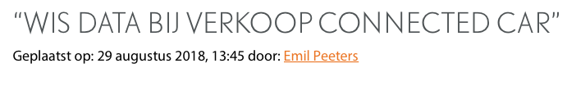
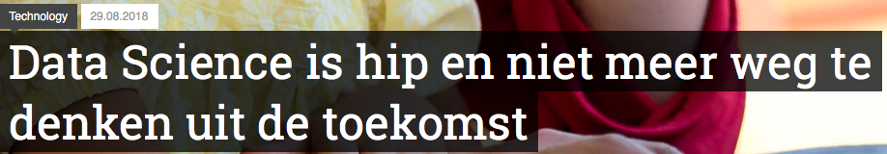
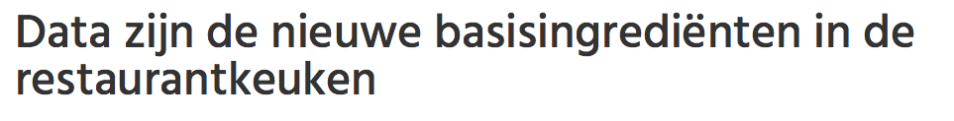
Notes:
Data zijn het nieuwe goud. Maar er zitten ook de nodige risico’s aan. Dus datakwaliteit is wel een issue.

Slide 60
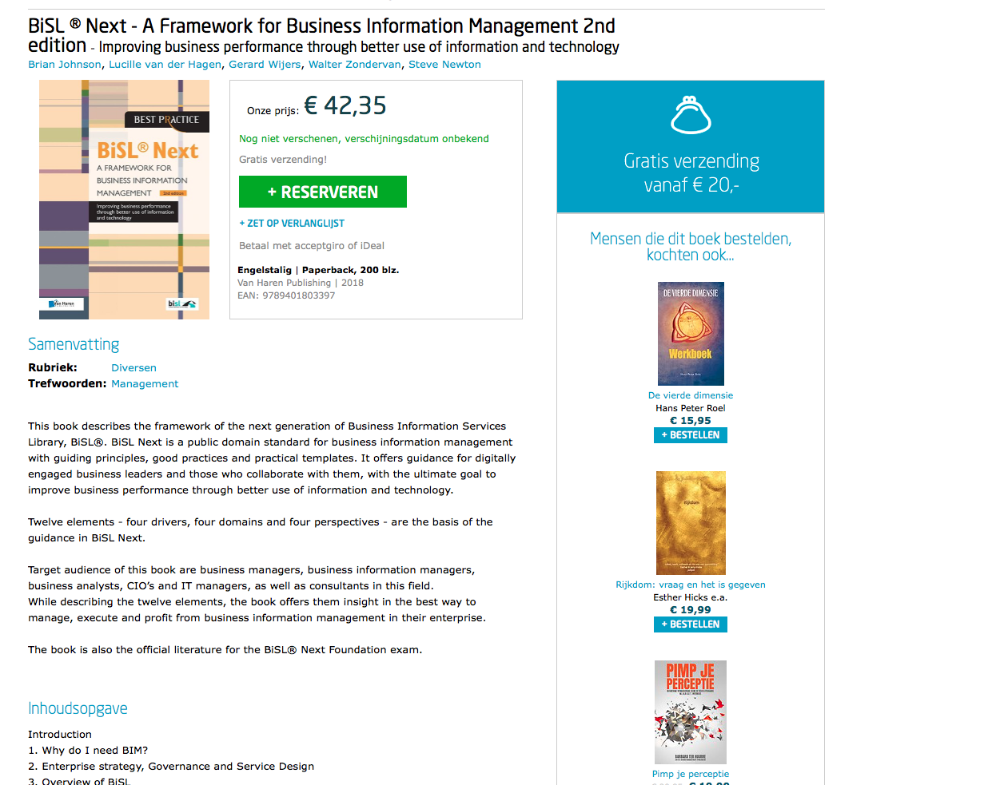
Data
Data wordt het nieuwe goud genoemd
Zo belangrijk dat er in BiSL Next een heel perspective voor is
Het gaat niet meer alleen over functionaliteit, maar juist over data
Big data
Data mining
Data science

Slide 61
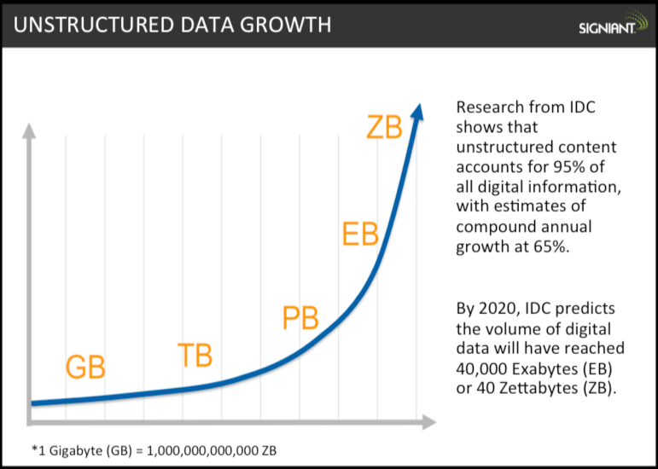
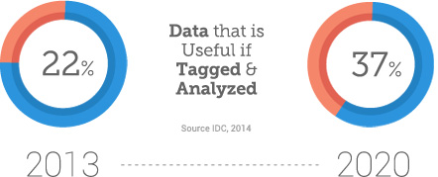
Groei van data
Voorspelling: tegen 2025 180 zettabytes data wereldwijd
1 zettabyte is 1.000.000.000.000.000.000.000 bytes (10²¹)
Of: 1 zettabyte is 1000 exabytes, 1 exabyte is 1000 petabytes, 1 petabyte is 1000 terabyte, 1 terabyte is 1000 gigabytes

Slide 62
Agenda
1
2
3
4
Data
Het belang van data
Soorten data
Datakwaliteit

Slide 63
Het belang van data
Basis voor bedrijfsprocessen
Input voor beleid, strategie en aansturing organisatie
Afleggen van verantwoording
§ 4.5.2

Slide 64
Agenda
1
2
3
4
Data
Het belang van data
Soorten data
Datakwaliteit

Slide 65
Soorten data
Masterdata
  Door de hele organisatie gebruikt
  De kerngegevens: klanten, producten, etc.
Control data of stuurgegeven
  Vorm van masterdata
  BTW-percentages, tariefstaffels, etc.
Referentiedata (soms ook onder masterdata)
  Voorgedefiniëerde of toegestane waarden
  Productsoorten, landcodes, etc.
Metadata
  Beschrijven de data
  Welke attributen (NAW, geboortedatum,...), welk formaat (numeriek, jpeg,...), waar gebruikt, etc.
§ 4.5.1

Slide 66
Agenda
1
2
3
4
Data
Het belang van data
Soorten data
Datakwaliteit

Slide 67
Datakwaliteit
Actualiteit
Begrijpbaarheid
Beschikbaarheid
Consistentie
Controleerbaarheid
Correctheid
Etc...
§ 4.5.2

Slide 68
Verantwoordelijkheden en taken rond datakwaliteit
Business
  Stelt de eisen
  Corrigeert incorrecte data
  Zorgt voor procedures en discipline voor correct invoeren
Externe stakeholders
  Stellen eisen
  Leveren data die voldoen aan kwaliteitseisen
BIM
  Bewaakt, toetst en rapporteert over datakwaliteit
  Corrigeert incorrecte data
IT
  Zorgt voor systeemcontroles, validaties
§ 4.5.2

Slide 69
Uitvoerende taken voor BIM
Bewaken en controleren datakwaliteit en signaleren afwijkingen
Leveren van input voor aanpassing controlemaatregelen
Uitvoeren of coördineren van uitvoering van (massa)-updates
Ondersteunen van business bij gebruik
Zorgen voor aandacht in opleidingen / trainingen
Meenemen van kwaliteitsvereisten in specificaties
Meenemen van kwaliteitsvereisten in tests
§ 4.5.2

Slide 70
?

Slide 71
Discussievragen
Worden masterdata binnen uw organisatie op een goede manier beheerd? Wat zou beter kunnen?
Is duidelijk binnen uw organisatie hoe de verantwoordelijkheden en taken rond datakwaliteit belegd zijn?

Slide 72
BiSL® Next voor functioneel beheerders
Module 4 - Operation
Dagelijks ongestoord gebruik van de informatievoorziening

Slide 73
Agenda
1
3
4
5
Het domein Operation
Business operation
Data operation
Service operation
6
Technology operation
2
Gebruikers

Slide 74
Boodschappen van Operation
Het domein Operation richt zich op het gebruik van de informatievoorziening
Optimale en continue ondersteuning door informatiesystemen en –services
Ondersteuning van gebruikers
Aansturing van IT en het bewaken van hun dienstverlening
Leveren en bewaken van operationele diensten
§ 8.1

Slide 75
Operation en de andere domeinen
Beslissingen en acties uit de andere domeinen stellen kaders
In Operation wordt duidelijk hoe goed de informatievoorziening aansluit bij de behoeften van de organisatie
En dat is weer input voor de andere domeinen
§ 8.1
Notes:
Wat er gebeurt binnen dit domein werkt door in de andere domeinen. Zo ontstaan er wensen, die leiden tot wijzigingverzoeken, die behandeld worden in het domein Improvement. Maar ook in Strategy en Governance gebruiken we informatie die in het domain operation wordt verzameld.
En het beleid en de plannen/architectuur uit Governance en Strategy zorgen weer voor kaders waarbinnen Operation uitgevoerd wordt.

Slide 76
Agenda
1
3
4
5
Het domein Operation
Business operation
Data operation
Service operation
6
Technology operation
2
Gebruikers

Slide 77

Gebruikers
Wat voor gebruikersgroepen kennen jullie?
§ 1.4 en 8.2.2
Notes:
Gebruikers kunnen verdeeld worden in verschillende gebruikersgroepen (bijvoorbeeld bij een HR-systeem twee groepen: de gebruikers op de afdeling HR en de overige medewerkers die gebruik maken van de self-service).
Verschillende gebruikersgroepen hebben verschillende belangen, verschillende benaderwijzen nodig, verschillende trainingen etc.

Slide 78
Agenda
1
3
4
5
Het domein Operation
Business operation
Data operation
Service operation
6
Technology operation
2
Gebruikers

Slide 79
Business operation – de boodschappen
Zorgen dat gebruikers ondersteund worden bij gebruik van de informatievoorziening en dat ze er ongestoord gebruik van kunnen maken
§ 8.1

Slide 80
Business operation – de onderwerpen
Gebruikers-ondersteuning
Servicedesk
Communicatie en training
Autorisatie
Loket voor gebruikers
Calls
Proactieve communicatie
Bijspijkeren
Identity- and access management beleid
§ 8.2.1
Notes:
Gebruikersondersteuning
Afhandelen van calls
Servicedesk
Elk loket is een servicedesk. Soms is er 1 loket voor alles (inclusief facilitair, HR, etc), soms zijn er verschillende (dus ook loket voor IT en FB anders).
Waar het om gaat is dat men weet waar men terecht kan en dat men altijd geholpen wordt! (dan moet u niet bij mij zijn)
Communicatie en training
Proactieve communicatie, ter voorkoming van calls.
Geven van aanvullende trainingen aan nieuwe medewerkers of om bij te spijkeren.
Autorisatie
Een belangrijke activiteit van FB is het regelen van autorisaties – toegang verlenen aan de juiste medewerkers tot de juiste onderdelen van de IV. De beslissing om een medewerker te autoriseren, komt van de business. De uitvoering gebeurt door FB.

Slide 81
Business operation – de activiteiten
Afhandelen calls
  Aannemen, beantwoorden en afsluiten van calls
  Opstellen call-rapportage
In kaart brengen gebruikersgroepen
  Hoe ziet de gebruikerspopulatie eruit?
  Zijn er aspecten waarop we ze kunnen onderverdelen?
Ondersteunen en trainen van gebruikers
  Inwerken nieuwe medewerkers
  Bijspijkeren kennis van gebruikers
Proactief informeren van gebruikers
  Nieuwsbrieven, email etc.
  Gebruikersoverleg
Monitoren van gebruikerstevredenheid en effectiviteit informatiesystemen
Beheren van autorisaties
  Verstrekken/intrekken/wijzigingen van autorisaties
  Controleren van autorisaties
§ 8.2.2

Slide 82
Business operation – de producten
Calls
  Call-registratie
  Afgehandelde calls
  Call-rapportage
Communicatie
  Gebruikersoverleg
  Informatie over gebruikers(groepen)
  Trainingen en trainingsmateriaal
  Informatie over trainingen
Autorisaties
  Autorisatieprofielen
  Overzicht van autorisaties
  Afwijkingen van autorisatiebeleid
Rapportages
  Geïdentificeerde problemen en verbeteringen
  Rapportage over gebruikerstevredenheid en effectiviteit informatiesystemen
§ 8.2.3

Slide 83
Agenda
1
3
4
5
Het domein Operation
Business operation
Data operation
Service operation
6
Technology operation
2
Gebruikers

Slide 84
Data operation – de boodschappen
De zorg voor correcte data en het dagelijks gebruik van de data
§ 8.3
Notes:
De twee centrale thema’s hier zijn de kwaliteit van de data en het gebruik van de informatie in het bedrijfsproces – de informatie moet correct, eenduidig, betrouwbaar en op de juiste momenten beschikbaar zijn voor de juiste mensen, maar ze moet ook op de juiste manier gebuikt worden in het bedrijfsproces.

Slide 85
Data operation – de onderwerpen
Master data management
Kwaliteits-plannen
Datakwaliteit
Beheer van de gegevens-omgeving
Beheer van de stuurgegevens
Verzamelen KPI’s
Monitoren datakwaliteit
Afwijkingen rapporteren
Corrigeren incorrecte data
Beheren informatie over het systeem
§ 8.3.1
Notes:
Master data management
Vooral beheer en onderhoud van stuurgegevens en systeemparameters
Kwaliteitsplannen
Verzamelen van gegevens voor de kwaliteitsplannen
Datakwaliteit
Monitoren van datakwaliteit, corrigeren van incorrecte data
Beheer van de gegevensomgeving
Leveranciers informeren over kengetallen die voor IT van belang zijn, zoals aantal uit te voeren transacties

Slide 86
Data operation – de activiteiten (1)
Mag de aanvrager deze informatie zien?
Beheren en onderhouden van referentie- en masterdata
  In kaart brengen referentie- en masterdata
  Aanpassen referentie- en masterdata
  Controleren en autoriseren aanpassing
Corrigeren of laten corrigeren van incorrecte data
  Door BIM
  Door IT
  Door eindgebruiker
Verstrekken van informatie over gegevens
Definiëren en opstellen van ad hoc managementinformatie
§ 8.3.2

Slide 87
Data operation – de activiteiten (2)
Bewaken van en rapporteren over het gebruik en de kwaliteit van de data
  Uitvoeren steekproeven en controles
  Rapporteren over problemen datakwaliteit
  Opstellen verbetervoorstellen
Beheren van de gegevensomgeving
  Actueel houden van exploitatiegegevens
  Tijdig informeren IT bij veranderingen
Input leveren voor aanpassing van geautomatiseerde controlemaatregelen
(Massa-)updates van data uitvoeren of coördineren
Ondersteunen bij het gebruik van gegevens
§ 8.3.2

Slide 88
Data operation – de producten
Referentie- en masterdata
  Overzicht
  Aangepaste data
Gecorrigeerde data
Ad hoc managementinformatie
Datakwaliteit
  Rapportages
  Verbetervoorstellen
Up-to-date exploitatiegegevens
Overzicht KPI’s
§ 8.3.3

Slide 89
Agenda
1
3
4
5
Het domein Operation
Business operation
Data operation
Service operation
6
Technology operation
2
Gebruikers

Slide 90
Service operation – de boodschappen
Meten en monitoren van dienstverlening en informatiesystemen om een goede ondersteuning te kunnen borgen
§ 8.4

Slide 91
Service operation – de onderwerpen
Procedures BIM
Bewaken IT-dienstverlening
Operationele IT-aansturing
Van IT
Maar ook van BIM
Voldoen de informatie-services aan de behoefte?
Beschikbaarheid
Meten dienstverlening
Operationele diensten
Capaciteit
Continuïteit
§ 8.4.1
Notes:
Procedures BIM
Uitvoeren van operationele diensten zoals verwerken van uitval
Meten dienstverlening
Van IT en BIM volgens vooraf opgestelde criteria
Bewaken IT-dienstverlening
Vooral van de opgeleverde informatieservices/systemen. Voldoen deze aan de SLA
Operationele IT-aansturing
Dagelijkse aansturing van IT-leveranciers

Slide 92
Service operation – de activiteiten
Operationele activiteiten
  Inplannen
  Uitvoeren
Meten en bewaken dienstverlening BIM
  Vaststellen wat gemeten wordt
  Uitvoeren metingen
  Evalueren metingen
  Rapporteren
Meten en bewaken dienstverlening IT
  Beoordelen rapportages IT
  Indienen verbetervoorstellen
Operationele IT-aansturing
  Plannen van werkzaamheden IT
  Verstrekken van opdrachten
  Bewaken van dienstverlening
§ 8.4.2
Notes:
Rapporten van IT-leveranciers over de dienstverlening zijn input voor het meten en bewaken van de dienstverlening

Slide 93
Service operation – de producten
Rapportages
  Kwaliteit dienstverlening BIM
  Kwaliteit dienstverlening IT
Planning van producten en diensten
Opdrachten aan IT
§ 8.4.3

Slide 94
Agenda
1
3
4
5
Het domein Operation
Business operation
Data operation
Service operation
6
Technology operation
2
Gebruikers

Slide 95
Technology operation – de boodschappen
Zorgen voor het afhandelen van alle operationele zaken die te maken hebben met de technologie en/of leveranciers
Goede contracten met heldere afspraken zorgen voor een prettige samenwerking met de leveranciers
§ 8.5
Notes:
Dit onderdeel heeft een sterke afhankelijkheid met het opstellen van de contracten met de IT-leveranciers.
Leverancierconstellaties moeten gecoördineerd worden aangestuurd. Hoe goed dat kan hangt van de contracten af.
In sommige gevallen zijn er meerdere SLA’s met één leverancier.
De interne IT-afdeling kan ook een rol spelen als regievoerder/integrator.

Slide 96
Technology operation – de onderwerpen
Beschikbaar-heid
IT-leveranciers
Incident-management
Bij incidenten
Werking van de informatie-systemen
Sturing en coördinatie
Informatie-ketenpartner liaison
Impact op de business
Back-up
§ 8.5.1
Notes:
Beschikbaarheid
Vooral vaststellen van de impact van verstoringen op de business en businessprocessen en zorgen voor back-up / uitwijk indien nodig.
Informatieketenpartner liaison
Liaison tussen informatieketenpartners en eigen organisatie bij verstoringen. Waar ligt oorzaak verstoring, welke impact heeft verstoring op de eigen organisatie en informatieketenpartners. Zorgen voor een adequate oplossing.
IT-leveranciers
Meten van bruikbaarheid informatiesystemen
Incidentmanagement
Optreden als coördinator bij verstoringen, in ieder geval in de eigen organisatie

Slide 97
Technology operation – de activiteiten
Anticiperen op beschikbaarheidsproblemen
  In kaart brengen risico’s
  In kaart brengen mogelijke maatregelen
Sturing en coördinatie bij verstoringen
  Zorgen dat alle resources er zijn
  Informeren business
  Onderzoeken gevolgen verstoring voor business
  Nemen van maatregelen
  Accepteren oplossing
Optreden als liaison tussen business/informatieketenpartners en leveranciers
  Toezicht houden op herstel
  Onderzoeken structurele oorzaak
  Onderzoeken oorsprong verstoring in keten
  Bepalen impact informatieketenpartners
  Afstemmen met informatieketenpartners
Meten en bewaken kwaliteit informatiesystemen
§ 8.5.2

Slide 98
Technology operation – de producten
Overzicht van mogelijke risico’s beschikbaarheidsissues
Overzicht van mogelijke maatregelen
Rapportages over de kwaliteit van de informatiesystemen
§ 8.5.3

Slide 99
?

Slide 100
Discussievragen
Welke gebruikersgroepen onderscheidt u binnen uw organisatie?
Op welke manieren zou u (proactief) kunnen communiceren met externe gebruikers?
Op welke manieren zou u de datakwaliteit binnen uw organisatie kunnen borgen?
Hoe zou u de kwaliteit van uw eigen dienstverlening kunnen meten?
Welke maatregelen zou u kunnen nemen om de continuïteit van bedrijfsprocessen te borgen bij incidenten of calamiteiten?

Slide 101
BiSL® Next voor functioneel beheerders
Dag 2 - Module 5

Slide 102
Programma
DAG 1
DAG 2
Introductie
Waarom BIM
Het model BiSL Next
Lunch
Data en datakwaliteit
Operation
Terugblik
Improvement
Governance en Strategy
Lunch
Drivers en sturing
Nieuwe ontwikkelingen

Slide 103
De wereld verandert
Gewenste IT-ondersteuning
Ontwikkelingen in de organisatie
businessprocessen
tijd
IT-ondersteuning
Realiteit IT-ondersteuning

Slide 104
BIM zorgt dat...
de organisatie de geschikte informatievoorziening heeft
door opstellen van beleid, monitoren en verzamelen van behoeften, bepalen welke services te ontwikkelen, aan te kopen etc.
de organisatie de informatie en de IT op een juiste manier gebruikt
door eindgebruikers te ondersteunen en te trainen en door het monitoren van de kwaliteit van de bedrijfsgegevens
§ 2.2
Notes:
BIM zorgt dat de organisatie de geschikte informatievoorziening krijgt, dat wat past en nodig is. Dat hoeft niet perse het beste of mooiste te zijn.
BIM zorgt dat de organisatie de informatie en IT op de juiste manier gebruikt en voorkomt zo productieverlies door verkeerd gebruik, risico’s door verkeerde data etc.

Slide 105
De drivers
Need
Value
Mission
Capability
§ 3.2.1
Notes:
De drivers vormen het hart van het nieuwe model.
Need – behoefte van de organisatie en Value – waarde die een informatieservice toevoegt
Mission – van de organisatie en Capability – resources nodig om de missie te vervullen

Slide 106
De domains
Governance
Strategy
Improvement
Operation
§ 3.2.2

Slide 107
De perspectives
Business
Data
Service
Technology
§ 3.2.3, 4.3

Slide 108
BiSL® Next
Eerste druk februari 2017
Tweede druk augustus 2018
Engelstalig
§ 3.1, figuur 3.1

Slide 109
Soorten data
Masterdata
  Door de hele organisatie gebruikt
  De kerngegevens: klanten, producten, etc.
Control data of stuurgegeven
  Vorm van masterdata
  BTW-percentages, tariefstaffels, etc.
Referentiedata (soms ook onder masterdata)
  Voorgedefiniëerde of toegestane waarden
  Productsoorten, landcodes, etc.
Metadata
  Beschrijven de data
  Welke attributen (NAW, geboortedatum,...), welk formaat (numeriek, jpeg,...), waar gebruikt, etc.
§ 4.5.1

Slide 110
Verantwoordelijkheden en taken rond datakwaliteit
Business
  Stelt de eisen
  Corrigeert incorrecte data
  Zorgt voor procedures en discipline voor correct invoeren
Externe stakeholders
  Stellen eisen
  Leveren data die voldoen aan kwaliteitseisen
BIM
  Bewaakt, toetst en rapporteert over datakwaliteit
  Corrigeert incorrecte data
IT
  Zorgt voor systeemcontroles, validaties
§ 4.5.2

Slide 111
Boodschappen van Operation
Het domein Operation richt zich op het gebruik van de informatievoorziening
Optimale en continue ondersteuning door informatiesystemen en –services
Ondersteuning van gebruikers
Aansturing van IT en het bewaken van hun dienstverlening
Leveren en bewaken van operationele diensten
§ 8.1
Notes:
Wat er gebeurt binnen dit domein werkt door in de andere domeinen. Zo ontstaan er wensen, die leiden tot wijzigingverzoeken, die behandeld worden in het domein Improvement. Maar ook in Strategy en Governance gebruiken we informatie die in het domain operation wordt verzameld.

Slide 112
Operation
Gebruikersondersteuning
Servicedesk
Communicatie en training
Autorisatie
Master data management
Kwaliteitsplannen
Datakwaliteit
Beheer van de gegevensomgeving
Beschikbaarheid
Informatieketenpartner-liaison bij incidenten
IT-leveranciers
Incidentmanagement
Procedures voor ondersteuning door BIM
Meten dienstverlening
Bewaken IT-dienstverlening
Operationele IT-aansturing
Figuur 8.1

Slide 113
?

Slide 114
BiSL® Next voor functioneel beheerders
Module 6 - Improvement
Verbeteren van de informatievoorziening

Slide 115
Agenda
1
3
4
5
Het domein Improvement
Business improvement
Data improvement
Service improvement
6
Technology improvement
2
Requirements

Slide 116
Boodschappen van Improvement
Het domein Improvement richt zich op het verbeteren van de kwaliteit en efficiency van de business-services door betere informatieservices en informatiesystemen
Wat en hoe gaan we verbeteren en wanneer?
Regie voeren op de ingebruikname
Regie voeren op wijzigingstrajecten
Accepteren van de gewijzigde informatievoorziening
Onderhouden van de niet-geautomatiseerde informatievoorziening
§ 7.1
Notes:
Wat er gebeurt binnen dit domein werkt door in de andere domeinen. Zo ontstaan er wensen, die leiden tot wijzigingverzoeken, die behandeld worden in het domein Improvement. Maar ook in Strategy en Governance gebruiken we informatie die in het domain operation wordt verzameld.

Slide 117
Alles op zijn tijd
Analyse en specificatie
Ontwerp
Transitie
§ 7.1.1
Notes:
Testen heeft bijvoorbeeld pas zin als je specificaties hebt. Maar soms wil je ook terug naar de tekentafel, dus de volgorde is niet heel rigide.

Slide 118
Improvement en andere domeinen
Verbeteringen passen in architectuurkaders
Voor verbetering zijn middelen nodig
Budget
Ontwikkelhulpmiddelen
Capaciteit
De verbeteringen moeten ook gebruikt kunnen worden
Aansluiten op businessprocessen
Kennis en competenties van gebruikers
Verbeteringen moeten een businessdoel dienen
“Er bestaan geen IT-projecten”
Strategy
Capability
Operation
Mission
§ 7.1
Notes:
Hier zie je de drivers terug. De (business-)waarde moet duidelijk zijn en het moet een behoefte vervullen. Je moet duidelijk hebben wat je wilt veranderen (mission) en de capabilities moeten aanwezig zijn,

Slide 119
Agenda
1
3
4
5
Het domein Improvement
Business improvement
Data improvement
Service improvement
6
Technology improvement
2
Requirements

Slide 120
Requirements
Functioneel
Niet-functioneel
Business
Data
Service
Acceptatie-criteria
Constraints
§ 7.1.2
Notes:
En ook beheerrequirements of acceptatiecriteria
Voor niet-functionele requirements – ISO 25010

Slide 121
Agenda
1
3
4
5
Het domein Improvement
Business improvement
Data improvement
Service improvement
6
Technology improvement
2
Requirements

Slide 122
Business improvement – de boodschappen
Er zijn altijd eisen en wensen voor verbetering of verandering.
BIM zorgt voor inventarisatie van deze wensen, voor het (laten) aanpassen van de informatiesystemen en informatieservices en voor een effectieve ingebruikname
§ 7.2
Notes:
Par 7.2
Een verandering heeft pas zin als ze waarde toevoegt.

Slide 123
Business improvement – de onderwerpen
Business-requirements
Beschrijving gewenste verandering
Testen
Training en documentatie
Prioriteit
Impact
Accceptatietest
Van de nieuwe of aangepaste informatie-voorziening
Wat is de vraag achter de vraag?
Baten
Standaard oplossingen
§ 7.2.1
Notes:
Business requirements
Wensen of wijzigingsverzoeken vanuit de gebruikersorganisatie
Beschrijving gewenste verandering
Requirements vanuit Business perspectief
Testen
Functionele acceptatietest
Gebruikers acceptatietest
Training en documentatie
Opleiden van gebruikers
Gebruikershandleiding

Slide 124
Business improvement – de activiteiten (1)
Afhandelen wijzigingsverzoeken
  Verzamelen, registreren en analyseren wensen
  Besluitvorming voorbereiden
  Aanvrager op de hoogte houden
  Opdracht verstrekken aan IT
Specificeren / beschrijven van aanpassingen informatievoorziening
  Beschrijven van de aanpassing
  Bepalen van de impact
  Valideren
Uitvoeren en coördineren test
  Opstellen testplan, testscripts en testcases
  Toetsen aangepaste documenten
  Bevindingen afhandelen
  Testverslag opstellen
  Goedkeuring geven aan in gebruik nemen van aangepaste informatievoorziening
§ 7.2.2

Slide 125
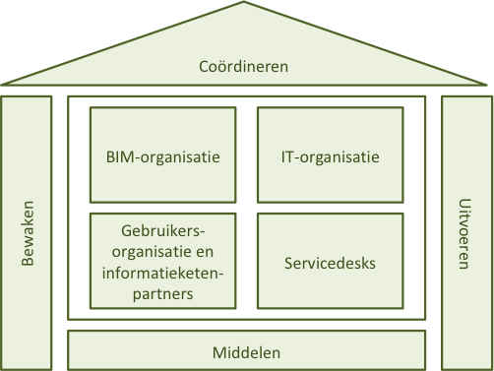
Business improvement – de activiteiten (2)
Documenteren van veranderingen
  Veranderingen in werkprocessen vastleggen in gebruikershandleidingen, werkinstructies etc.
  Documentatie beschikbaar stellen
Trainen gebruikers(organisatie)
  Trainingsmateriaal opstellen
  Opleidingen verzorgen
Voorbereiden en uitvoeren transitie
  Coördineren
  Bewaken
  Uitvoeren
§ 7.2.2, figuur 7.2

Slide 126
Business improvement – de producten
Haalbaarheidsonderzoek en/of vooronderzoek
Informatie-analyserapport
Business requirements en gedetailleerde functionele requirements
Opdracht aan IT voor doorvoeren wijzigingen in de informatiesystemen
Ontwerp niet-geautomatiseerde deel informatiesysteem
Beschrijving niet-geautomatiseerde deel informatiesysteem: procedures, handleidingen, formulieren, trainingsdocumentatie
Testdocumentatie zoals: testplan, testverslag, testscripts en testcases, test- en toetsresultaten
Implementatie- en transitieplan.
7.2.3

Slide 127
Agenda
1
3
4
5
Het domein Improvement
Business improvement
Data improvement
Service improvement
6
Technology improvement
2
Requirements

Slide 128
Data improvement – de boodschappen
Verbeteren van de kwaliteit van de gegevens en de informatie die door de informatiesystemen wordt opgeleverd
§ 7.3
Notes:
De twee centrale thema’s hier zijn de kwaliteit van de data en het gebruik van de informatie in het bedrijfsproces – de informatie moet correct, eenduidig, betrouwbaar en op de juiste momenten beschikbaar zijn voor de juiste mensen, maar ze moet ook op de juiste manier gebuikt worden in het bedrijfsproces.

Slide 129
Data improvement – de onderwerpen
Data-requirements
Data-omgeving van de organisatie
Kosten van data- en informatie-kwaliteit
Geautomati-seerde en niet-geautomatiseerde informatie
Wat zijn de kosten?
Formulieren, werkinstructies, etc.
Definities
Structuur
Wat zijn de baten?
§ 7.3.1
Notes:
Data requirements
Specifieke eisen voor een Informatiesysteem
Data omgeving van de organisatie
Geheel van gegevens binnen de organisatie
Kosten van data- en informatie-kwaliteit
Effectiviteit van maatregelen
Geautomatiseerde en niet-geautomatiseerde informatie
Hoe is de informatie toegankelijk?

Slide 130
Data improvement – de activiteiten (1)
Verbeteren datakwaliteit
  Inventariseren en registreren van wensen en wijzigingsverzoeken voor verbetering van de datakwaliteit
  Opstellen van algemene eisen waaraan data moeten voldoen
  Identificeren en opzetten van programma’s/projecten voor het oplossen van problemen en voor het verbeteren van de data- en informatiekwaliteit in het algemeen
  Aandacht voor datakwaliteit inbouwen in opleidingen/trainingen
  Kwaliteitsvereisten meenemen in het specificatieproces voor nieuwe/te wijzigen functionaliteit
  Kwaliteitsvereisten meenemen bij het toetsen en testen
  In kaart brengen van kosten en verwachte baten van projecten die het verbeteren van de datakwaliteit ten doel hebben
§ 7.3.2

Slide 131
Data improvement – de activiteiten (2)
Bij wijzigingen aan de informatiesystemen:
  Opstellen van specifieke eisen aan de data in het informatiesysteem
  Aanpassen van het bedrijfsinformatiemodel
  Opstellen of aanpassen van het datamodel en/of de data dictionary van het informatiesysteem, inclusief de metadata;
  Toetsen of de door IT aangeboden oplossing voldoet aan de eisen aan de data
  Opstellen van eisen aan geautomatiseerde gegevensconversies
  Toetsen of de niet-geautomatiseerde gegevens voldoen aan de eisen
  Organiseren, coördineren en/of uitvoeren van eventuele handmatige gegevensconversies
§ 7.3.2

Slide 132
Data improvement – de activiteiten (3)
Opzetten van een systeem voor vastleggen kosten data- en informatiekwaliteit:
  Inventariseren van mogelijke kostenposten in relatie tot kwaliteit
  Opstellen van de kwaliteitskostenparagraaf in het kwaliteitssysteem
  Verzamelen en analyseren van kwaliteitskosten
  Rapporteren over de gemaakte kosten en de trends daarin
§ 7.3.2

Slide 133
Data improvement – de producten
Data-requirements
Aanpassingen voor bedrijfsinformatiemodel
Datamodel en/of data dictionary
Toetsresultaten
Geconverteerde gegevens
Kostenkwaliteitssysteem
§ 7.3.3

Slide 134
Agenda
1
3
4
5
Het domein Improvement
Business improvement
Data improvement
Service improvement
6
Technology improvement
2
Requirements

Slide 135
Service improvement – de boodschappen
De zorg voor betrouwbare en waardevolle diensten
§ 7.4

Slide 136
Service improvement – de onderwerpen
Service-organisatie
Service-requirements
Service-assemblage
Service-validatie
Eisen aan de diensten van IT en BIM
Wat kopen?
Validatie van de informatie-service
Rollen
Procedures
Afspraken
Wat bouwen?
Hoe samenvoegen?
§ 7.4.1
Notes:
Service-organisatie
Rollen, procedures, afspraken
Service-requirements
Nadere definitie van services
Service-assemblage
Keuzes en aansluitingen
Service-validatie
Kan het gebruikt en beheerd worden?

Slide 137
Service improvement – de activiteiten
Maken van serviceafspraken
(Laten) opstellen van SLA’s en DAP’s
Inrichten van de serviceorganisatie
  Opstellen van procedures en afspraken
  Vastleggen van de wijze van gegevensuitwisseling
Opstellen van eisen aan de services van BIM en IT
Valideren van het ontwerp van nieuwe informatieservices
Assembleren van diverse onderliggende services tot één informatieservice
Opdrachten geven aan IT-leverancier(s) tot het aanbrengen van veranderingen in de dienstverlening
§ 7.4.2

Slide 138
Service improvement – de producten
Service-requirements
Opdrachten aan IT-leveranciers
Kwaliteitseisen (niet-functionele eisen)
Goedgekeurde SLA en/of DAP
Evaluatierapporten over informatieservices
Passende BIM-dienstverlening
Operationele afspraken en procedures
§ 7.4.3

Slide 139
Agenda
1
3
4
5
Het domein Improvement
Business improvement
Data improvement
Service improvement
6
Technology improvement
2
Requirements

Slide 140

Technology improvement – de boodschappen
Zorgen dat de technologie aansluit bij de wensen en eisen zoals die in de domeinen Governance en Strategy zijn opgesteld
§ 7.5

Slide 141
Technology improvement – de onderwerpen
Uitrol
Niet-functionele eisen
Testen
Technologie-bewaking
Productietest
Kansen
Afstemming over tijdstip
Bedreigingen
§ 7.5.1
Notes:
Uitrol
Geregisseerd in gebruik nemen
Niet-functionele eisen
Response tijden
Capaciteit
Beschikbaarheid
Etc.
Testen
Is alles gecontroleerd?
Technologie-bewaking
Wat zijn de kansen en bedrijgingen van nieuwe technologie?

Slide 142
Technology improvement – de activiteiten
Wijzigingsproces
  Opstellen niet-functionele eisen
  Opstellen eisen exploitatie, beheer en onderhoud dataomgeving
  Opdracht geven aan IT voor uitrol
Technologiebewaking
  In kaart brengen huidige technologie
  In kaart brengen relevante technologische ontwikkelingen
  Afstemmen met leveranciers over ontwikkelingen
  Bepalen impact
Testen
  Vastellen of leveranciers voldoen aan technische eisen
§ 7.5.2

Slide 143
Technology improvement – de producten
Niet-functionele eisen
Eisen aan exploitatie, beheer en onderhoud dataomgeving
Overzicht van de in de organisatie gebruikte technologie
Overzicht van de ontwikkelingen in deze technologie
Impact van ontwikkelingen
Opdracht voor uitrol
§ 7.5.3

Slide 144
?

Slide 145
Discussievragen
Waar zou u rekening mee moeten houden bij het inrichten van een service-organisatie? Herkent u dit in uw eigen organisatie?
Hoe sluiten de activiteiten in dit domain aan op een omgeving waarin alleen standaard pakketten en/of SaaS-oplossingen worden gebruikt?
Hoe zou u kunnen bepalen wat de toegevoegde waarde van een wijzigingsverzoek is?

Slide 146
BiSL® Next voor functioneel beheerders
Module 7 - Governance en Strategy

Slide 147
Agenda
1
3
4
Governance en Strategy
Het domein Strategy
Het domein Governance
2
Architecturen

Slide 148
Beleid en strategie
Gezamenlijk zorgen Governance en Strategy voor sturing op de informatievoorziening
Governance bepaalt het beleid: wat doen we wel, wat niet, hoe
Strategy stelt de plannen op: hoe komen we daar waar we naar toe willen
Governance is afgeleid van de governance van de organisatie
Het is de taak van het bestuur van de organisatie: “IT is too important to leave to IT”
§ 5.1, 6.1

Slide 149
Governance en Strategy en de andere domeinen
rapportages
rapportages
beleidskaders
beleidskaders
plannen
§ 5.1, 6.1
Notes:
Governance stelt beleid en kaders, Strategy zorgt voor plannen.
Deze zijn input voor de andere domeinen.
Monitoring vanuit de andere domeinen zorgt voor bijsturing van beleid, kaders en plannen.

Slide 150
Van beleid ... naar strategie
Bepaalt door business
Organisatie- beleid
Organisatie- strategie
Domein
Governance
Informatie- beleid
Informatie- strategie
Domein
Strategy
$ 6.1.1
Notes:
Informatiestrategie is aan de ene kant de vertaling van het informatiebeleid (governance) naar een strategie om dat te realiseren.
Aan de andere kant is het ook de vertaling van de organsatiestrategie, die volgt uit het organisatiebeleid, naar het informatiedomein.
Deze twee vertalingen leiden niet altijd vanzelf tot een eensluidende strategie.

Slide 151
Governance – mogelijke aandachtsgebieden
Informatie
Informatiesystemen en informatieservices
Master data management
Mensen
Financiële eisen en verplichtingen
Structuur van de organisatie
Document- en archiefbeheer
Beveiliging
Juridische naleving en compliance
Innovatie en technologie
Kennismanagement
Risico’s
§ 5.1.1, figuur 5.3

Slide 152
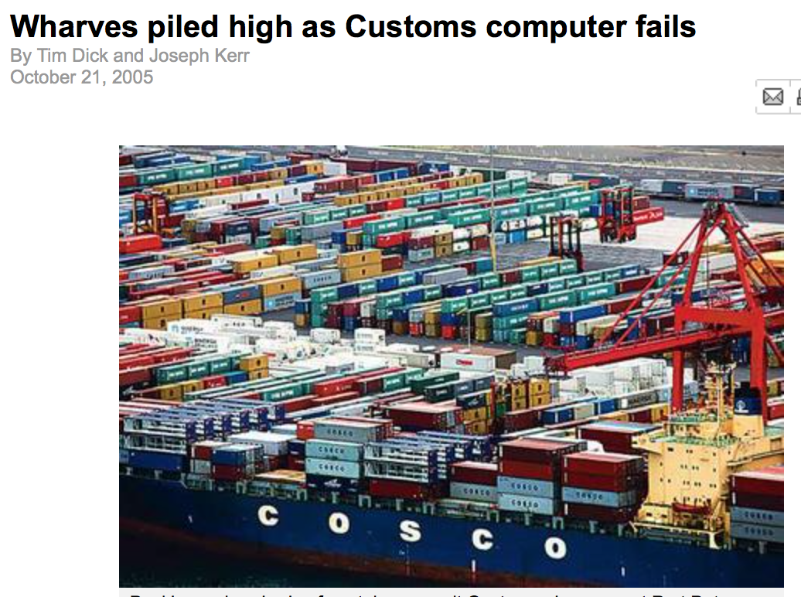
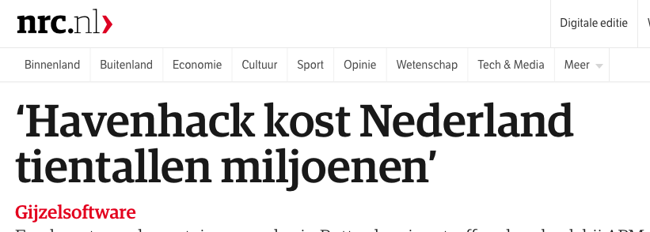
Paar voorbeelden van de noodzaak van ‘good governance’
Australische douane, oktober 2005
Rotterdam, juni 2017

Slide 153
Van ist naar soll
3. Wat is het pad?
1. Waar staan we nu?
Wat is de impact?
Wat is er nodig?
Wat gaat het kosten?
2. Waar willen we heen?
§ 6.1.1
Notes:
De transformatie van de huidige naar de nieuwe situatie wordt bemoeilijkt, doordat “de winkel open moet blijven”.
Dat betekent dat er een gedegen plan moet zijn voor elke stap van de transformatie.

Slide 154
Agenda
1
3
4
Governance en Strategy
Het domein Strategy
Het domein Governance
2
Architecturen

Slide 155
Architecturen
Business-architectuur
Informatie (systeem)-architectuur
Applicatie-architectuur
Technologie-architectuur
Data-architectuur
Business
BIM
IT
§ 6.1.2

Slide 156
Agenda
1
3
4
Governance en Strategy
Het domein Strategy
Het domein Governance
2
Architecturen

Slide 157
Business strategy – de onderwerpen
Organisatievisie op BIM
Business-architectuur
Agenda van strategische thema’s
Portfolio van verbeteringen
Ontwikkelingen in de organisatie en hun impact op de IV
Hoe stemmen we alle plannen op elkaar af?
Hoe richten we BIM in?
§ 6.2.1
Notes:
Organisatievisie op BIM
Belang van BIM voor de organisatie en inrichting van BIM
Business architectuur
Is die aanwezig? Niet verantwoordelijkheid voor BIM om op te stellen, maar wel voorwaarde voor andere architecturen
Agenda van strategische thema’s
Overzicht van ontwikkelingen in bedrijfsprocessen, structuur van de organisatie, producten en/of diensten van de organisatie, informatieketenpartners en andere stakeholders en de impact daarvan op de informatiebehoeften en –systemen en -services
Portfolio van verbeteringen
Afstemmen van alle plannen op elkaar, zorgen plannen binnen budget blijven en dat gewenste veranderingen op het gewenste tijdstip doorgevoerd kunnen worden

Slide 158
Business strategy – de activiteiten
Zorgen dat BIM op de agenda van de directie staat
Zorgen voor een inrichting van BIM die aansluit bij de wensen en behoeften van de organisatie
Ontwikkelen van een informatiestrategie
Laten opstellen businessarchitectuur
Inventariseren van de strategische thema’s
Inventariseren ontwikkelingen in de organisatie en bij informatieketenpartners
Afstemmen en afspraken maken met informatieketenpartners
Opstellen van een informatieplan per businessunit / informatiedomein
Bepalen van de portfolio van verbeteringen en vernieuwingen
Opstellen van een informatiearchitectuur
§ 6.2.2

Slide 159
Business strategy – de producten
Informatiestrategie
Informatieplannen
Overzicht strategische thema’s en impact op de informatievoorziening
Inzicht in aansluiting informatievoorziening op huidige en toekomstige informatiebehoefte
Informatiearchitectuur
§ 6.2.3

Slide 160
Data strategy – de onderwerpen
Data-architectuur
Data-lifecycle
Modellen voor Key Performance Indicatoren (KPI’s)
Master data management en modellen
Richtlijnen voor (gebruik) gegevens
Structuur van logische en fysieke data
Databronnen
Verzamelen, vastleggen, beslissen, gebruiken, archiveren of vernietigen
Voor meten baten IV
§ 6.3.1
Notes:
Data-architectuur
Beschrijving van de structuur van de logische en fysieke data binnen de organisatie en de hierbij behorende databronnen.
Data-lifecycle
Levenscyclus van de data in een organisatie, vanaf verzamelen tot en met archiveren of vernietigen
Modellen voor Key performance indicatoren (KPI’s)
Om de baten van informatiesystemen en –services te meten. Naast financiele indicatoren ook andere KPI’s. Bijvoorbeeld kengetallen die een organisatie verplicht is te leveren.
Master data management en modellen
Bedrijfsinformatiemodel: structuur van de gegevens en de relaties tussen de gegevens onderling.
Richtlijnen voor gebruik van gegevens

Slide 161
Data strategy – de activiteiten
Opstellen datastrategie
Opstellen data-architectuur
Bepalen welke informatie gedeeld kan worden door meerdere bedrijfsonderdelen
Identificeren en controleren van de gegevensbronnen
Vaststellen KPI's en andere kengetallen voor monitoring van de informatiesystemen en als basis voor rapportages
Opstellen bedrijfsinformatiemodel
Beheren datamodellen
§ 6.3.2

Slide 162
Data strategy – de prducten
Controleren
Beslissen
Verzamelen
Bedrijfsinformatiemodel
Datastrategie
Data-architectuur
KPI's
Richtlijnen voor opslag en gebruik
Rapportages over aansluiting datamodellen en bedrijfsinformatimodellen
Nieuwe data
Opslaan
Verwerken
Verouderde data
Verwijderen
Vernietigen
Gebruiken
Rapporteren
Distribueren
Archiveren
§ 6.3.3, figuur 6.2

Slide 163
Service strategy – de onderwerpen
Management van de
diensten-portfolio
Sourcing-strategie
Eisen aan infor-matieservices
Service-integratie
Wat kopen we in?
Wat besteden we uit?
§ 6.4.1
Notes:
Management van de dienstenportfolio
In Service strategy worden projecten beoordeeld op ‘value for money’, mede gebaseerd op kostenramingen uit de impactanalyse van BIM en IT.
Op basis daarvan worden voorstellen gedaan en keuzes gemaakt voor de uit te voeren projecten.
Sourcingstrategie
Welke leveranciers mogen welke diensten leveren. Wat hebben we nodig aan IT-capabilities, wat kopen/huren we in, wat besteden we uit, wat doet BIM.
BIM bewaakt dat ingekochte diensten voldoen aan de informatiebehoeften
Eisen aan informatieservices
Hoe worden informatieservices, en de onderliggende informatiesystemen, ontwikkeld of aangeschaft en welke rol speelt BIM hierin?
Hoe moeten informatieservices worden beheerd en opgeleverd om ervoor te zorgen dat de beoogde baten voor de organisatie worden behaald?
Hoe kunnen informatieservices bijdragen aan de bedrijfsactiviteiten van de organisatie en aan de ontwikkeling en levering van haar eigen producten en diensten?
Hoe worden gewenste verbeteringen, veranderingen en ontwikkelingen in de informatieservices vastgesteld?
Service-integratie
Zorgen voor integratie van diensten, geleverd door IT-leveranciers, op zodanige manier dat de organisatie maximaal wordt ondersteund.

Slide 164
Service strategy – de activiteiten
Opstellen en beheren dienstenportfolio
Opstellen service-architectuur
Plannen van projecten
Selecteren van gewenste leveranciers en opstellen raamcontracten
Beheren van de relatie met de IT-leveranciers
Zorgen dat de sourcing-strategie aansluit bij de informatiebehoefte
Vaststellen wat de ‘value for money’ is van bestaande services en opstellen van criteria voor nieuwe of te wijzigen services
Ervoor zorgen dat er een overzicht van de services van de diverse leveranciers is om integratie hiervan eenvoudiger mogelijk te maken
Zorgen voor duidelijke contracten met leveranciers
§ 6.4.2

Slide 165
Service strategy – de producten
Dienstenportfolio met services van BIM en IT
Service-architectuur
Shortlist leveranciers
Raamcontracten
Sourcing-strategie
Contracten en afspraken
  Service level agreement – SLA
  Dossier Afspraken en Procedures - DAP
§ 6.4.3

Slide 166
Technology strategy – de onderwerpen
Belang van technologie-strategie
Integratie van technologie
IT-infrastructuur
Gezamenlijke aanbestedingen
Wat is technisch haalbaar?
Wat is nieuw en bruikbaar?
Wat is verouderd en risicovol?
Met andere (gebruikers)-organisaties
§ 6.5.1
Notes:
Belang van technologiestrategie
Business-IT-alignment
Zorgen voor een proactieve en vooruitziende IT-strategie zodat de organisatie in staat is om veranderingen aan te brengen in de eigen business-services
Integratie van technologie
Overzicht van de gebruikte technologieën en de onderlinge samenhang daarvan, de technologiearchitectuur.
IT-infrastructuur
Technlogische keuzes hebben invloed op de informatievoorziening. Daarom moet BIM actief zijn bij het kijken naar mogelijke nieuwe technologieën .
Gezamenlijke aanbestedingen
Gezamenlijk inkopen of een informatiesysteem laten ontwikkelen om kosten te besparen

Slide 167
Technology strategy – de activiteiten
Identificeren van nieuwe technologische ontwikkelingen
Bepalen van de impact van technologische ontwikkelingen op de informatievoorziening
Opstellen van een technologiestrategie
Overleggen met IT-leveranciers en informatieketenpartners om kostenbesparingen te realiseren
§ 6.5.2

Slide 168
Technology strategy – de producten
Overzicht relevante technologische ontwikkelingen
Impact van technologische ontwikkelingen op de informatievoorziening
Technologiestrategie
§ 6.5.3

Slide 169
Agenda
1
3
4
Governance en Strategy
Het domein Strategy
Het domein Governance
2
Architecturen

Slide 170
Business governance – de onderwerpen
Verantwoor-delijkheden en beleid
Governance van veranderingen in de business
Standaardisatie-beleid
Kennis-management
Welke standaarden en normen
Welke kennis delen we en hoe?
Evalueren
Aansturen
Monitoren
§ 5.2.1
Notes:
Verantwoordelijkheden en beleid
Uit te voeren door de top van de organisatie.
Het bestuur stelt de beleidslijnen op en geeft het management van de organisatie opdracht voor de uitvoering ervan. Monitoren van de prestaties kan bijvoorbeeld worden gedaan aan de hand van registraties van verstoringen.
Governance van veranderingen in de business
Bij alle verbeterplannen is het van belang te verifiëren en te valideren. Verificatie geeft antwoord op de vragen ‘doen we de dingen op de goede manier’ en ‘zij de dingen goed gegaan’. Validatie geeft antwoord op de vraag ‘doen we de goede dingen’.
Standaardisatiebeleid
Beleid bepalen betreffende gebruik van standaarden en normen
Kennismanagement
Beleid beleid betreffende het delen van informatie en kennis. Wat mag gedeeld worden, wat mag niet gedeeld worden, wat moet gedeeld worden

Slide 171
Business governance – de activiteiten
Bepalen beleid voor de informatievoorziening
Valideren en verifiëren of bedrijfsbeleid wordt gevolgd bij het ontwikkelen van programma’s en projecten
Bepalen standaardisatiebeleid
Opstellen kwaliteitsdoelen voor BIM en voor de informatiesystemen en -services
Toezien op voldoen kwaliteitsniveau van informatiesystemen en –services
Opstellen beleid op voor kennismanagement
§ 5.2.2

Slide 172
Business governance – de producten
Informatiebeleid
Standaardisatiebeleid
Beleid kennismanagement
Kwaliteitsdoelstellingen
Inzicht in de mate waarin beleid gevolgd wordt
Inzicht in de mate waarin voldaan wordt aan kwaliteitseisen
§ 5.2.3

Slide 173
Data governance – de onderwerpen
Beleid en contracten voor gegevens-uitwisseling
Data governance-comité
Beleid voor master data management
Identiteits- en toegangsbeleid
Met informatie-ketenpartners
Met andere businessunits
§ 5.3.1
Notes:
Beleid en contracten voor gegevensuitwisseling
Voor de uitwisseling van gegevens tussen organisaties of businessunits binnen een organisatie is beleid nodig.
In deze situaties moet worden vastgelegd wie de eigenaar is van de gegevens en daarmee verantwoordelijk is voor de kwaliteit van de gegevens.
En er moeten onderling afspraken worden gemaakt over de wijze waarop het beheer van de informatie en de gegevens plaatsvindt.
Binnen Governance dient erop te worden toegezien dat het beleid wordt nagevolgd.
Data governance-comité
Instellen van een comité die verantwoordelijk zijn voor opstellen van regels voor gebruik van gegevens
Beleid voor master data management
Opstellen van beleid voor masterdata en metadata. Aanwijzen van gegevenseigenaren.
Identiteits- en toegangsbeleid
Beleid voor Identity and Access Management (IAM).
IAM omvat de processen binnen een organisatie die zich richten op het administreren en beheren van gebruikers en middelen in het netwerk, inclusief de toegangscontrole van de gebruikers op applicaties en systemen.

Slide 174
Data governance - de activiteiten
Toewijzen van gegevenseigenaren
Opstellen beleid voor masterdata en metadata
Opstellen van beleid voor de uitwisseling van gegevens met informatieketenpartners
Bewaken van beleid voor uitwisseling van gegevens
Opstellen van beleid voor informatiebeveiliging en beveiliging van privacygevoelige gegevens
Criteria vaststellen voor beleid voor Identity en Accessmanagement
Opstellen en bewaken beleid voor Identity en Accessmanagement
Installeren van een Data Governance comité
Aanstellen van medewerkers als data steward of gegevensbeheerder
§ 5.3.2

Slide 175
Data governance - de producten
Beleid voor
  Master data management
  Metadata
  Uitwisseling van gegevens met informatieketenpartners
  Informatiebeveiliging
  Omgaan met privacygevoelige gegevens
  Identity en Accessmanagement regels
Overzicht van gegevenseigenaren
Taakomschrijving Data Governance comité
§ 5.3.3

Slide 176
Service governance – de onderwerpen
Externe relaties
Sourcing-beleid
Beleid voor de diensten-portfolio
Integratie van services
Op het hoogste management niveau
§5.4.1
Notes:
Externe relaties (ophet hoogste managementniveau)
Bestuur of directie moet relaties onderhouden met externe leveranciers van informatieservices om het klimaat te scheppen voor onderhandelingen over contracten en andere overeenkomsten en over de manier waarop geschillen worden afgehandeld.
Sourcing-beleid
Beleid ten aanzien van inkoop van diensten. Een afgeleide hiervan is leveranciersbeleid
Beleid voor de dienstenportfolio
Beleid ten aanzien van het vaststellen van de waarde van informatieservices, ook in relatie tot de kosten, om zo te komen tot een zo groot mogelijke ‘value for money’
Integratie van services
Integratie van diensten van de gehele informatieketen. Zeker ook bij fusies en overnames.

Slide 177
Service governance – de activiteiten
Mede vaststellen van de relaties van BIM met de gebruikersorganisatie, IT-leveranciers en informatieketenpartners
  Opstellen van een relatiebeleid
  Vaststellen van de beslissingsbevoegdheden
  Evalueren van de relaties
  Toezien op het beheer van de relaties
Opstellen van een sourcing- en een leveranciersbeleid
Deelnemen aan topoverleg over de inkoop van informatieservices met externe partner
Deelnemen aan overleg over fusies en overnames
§ 5.4.2

Slide 178
Service governance – de producten
Beleid voor
  Samenwerking
  Sourcing
  Leveranciers
Beschrijving relaties BIM met alle stakeholders
§ 5.4.3

Slide 179
Technology governance – de onderwerpen
Technologie-beleid
Richtlijnen
Gedeelde technologie
Door technologie gestuurde verandering
voor aan technologie gerelateerde onderwerpen
BYOD, CYOD, wel of geen cloud etc.
Internet of Things
§ 5.5.1
Notes:
Technologiebeleid
Alle beleid en richtlijnen ten aanzien van technologie, zoals gebruik van cloud, open source, BYOD, beveiliging, authenticatie.
Richtlijnen voor aan technologie gerelateerde onderwerpen
Welke richtlijnen stelt de organisatie. Bijvoorbeeld open en transparant, betrouwbaar en veilig
Gedeelde technologie
Toepassing van gedeelde technologie (IoT) kan gevolgen hebben voor de beveiliging van gegevens en privacy.
Beleid voor alle aspecten van delen en opslaan van gegevens is hiervoor noodzakelijk.
Door technologie gestuurde verandering
Technologie kan bedrijven en businessmodellen veranderen.
Ook is het nodig richtlijnen op te stellen voor gebruik van technologie, bijvoorbeeld het gebruik van social media

Slide 180
Technology governance – de activiteiten
Inventariseren en onderzoeken van nieuwe technologie
Onderzoeken van kansen, bedreigingen en risico’s van nieuwe technologie
Opstellen, evalueren en borgen technologiebeleid
Opstellen richtlijnen voor via het internet geleverde diensten
Onderzoeken gevolgen nieuwe ontwikkelingen en gevolgen voor persoonsgegevens
Zo nodig aanpassen communicatiebeleid bij gebruik nieuwe technologie
§ 5.5.2

Slide 181
Technology governance – de producten
Technologiebeleid
Richtlijnen voor internetdiensten
Gevolgen van technologische ontwikkelingen voor beveiliging en privacy
Gevolgen ontwikkelingen voor communicatiebeleid
§ 5.5.3

Slide 182
?

Slide 183
Discussievragen
In welke mate is de leiding van uw organisatie betrokken bij de besturing van de informatievoorziening?
Kent u de beleidslijnen voor de informatievoorziening?
Hoe zou u de leiding van uw organisatie adviseren over het nut van het opstellen van beleid voor de informatievoorziening?
Wat mist u als het gaat om beleid voor de informatievoorziening in uw organisatie?

Slide 184
Discussievragen
Hoe kunt ervoor zorgen dat business informatiemanagement op de agenda van de directie staat?
Wat kunt u doen om eraan bij te dragen dat de informatiestrategie aansluit op de bedrijfsstrategie?
Welke technologische ontwikkelingen ziet u die een impact kunnen hebben op uw organisatie?
Wie zouden allemaal betrokken moeten zijn bij het opstellen van een informatiestrategie?

Slide 185
BiSL® Next voor functioneel beheerders
Module 8 - De drivers

Slide 186
Agenda
1
3
4
De Drivers
Mission en Capability
Sturing van de informatievoorziening
2
Need en Value

Slide 187
De drivers
Need
Value
Mission
Capability
§ 3.2.1, 4.1, 4.2
Notes:
De drivers vormen het hart van het nieuwe model.
Need – behoefte van de organisatie en Value – waarde die een informatieservice toevoegt
Mission – van de organisatie en Capability – resources nodig om de missie te vervullen

Slide 188

De drivers
De principes die geldig zijn binnen alle domeinen
De juiste dingen doen om de juiste redenen
§ 3.2, 4.1, 4.2
Notes:
Drivers zijn de onderliggende principes die gelden voor alle domeinen.

Slide 189
Agenda
1
3
4
De Drivers
Mission en Capability
Sturing van de informatievoorziening
2
Need en Value

Slide 190
Drivers – Need en Value
Need
Wat is er nodig?
Value
Wat is de waarde?
§ 4.2.2, 4.2.3
Notes:
De drivers zijn twee sets van paren, gelinkt aan elkaar.
Need – de informatiebehoefte van een organisatie
Value – de toegevoegde waarde van een informatieservice

Slide 191
Need
Behoefte bepalen
Functionaliteit
Data/informatie
Impact
Technologie
Diensten
Kosten
Risico’s
Efficiency
Business impact
Kosten/baten afweging
Korte/lange termijn
Aanschaf/gebruik
§ 4.2.2
Notes:
Bepaal welke behoefte er is in de organisatie.
Stel vast wat de impact is van het invullen (of niet invullen!) van deze behoeften
Maak een afweging van kosten/baten zowel op korte (aanschaf) als lange (onderhoud/gebruik) termijn

Slide 192
Value
Waarde
Informatie-systeem
Business informatie-management
§ 4.2.3
Notes:
Veranderingen zijn alleen zinvol als het waarde oplevert voor de organisatie als geheel, m.n. voor de klant.

Slide 193
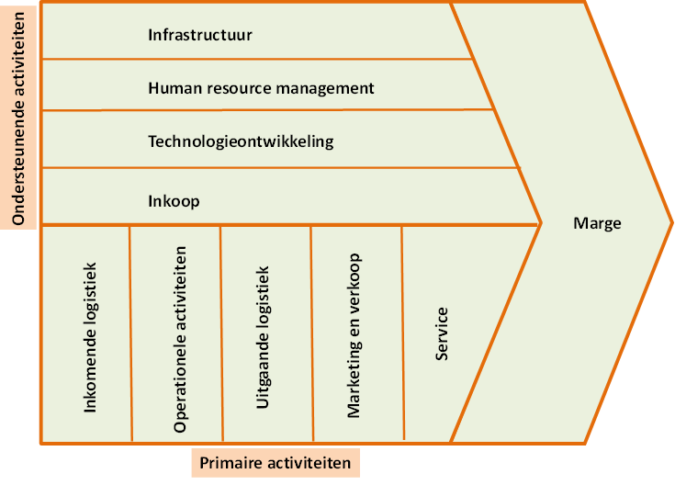
Activiteiten van Need en Value
Need
  Bepaal de behoefte aan informatieservices
  Bepaal de impact van het invullen van deze behoeften
  Stel jaarplannen op
  Houd de administratie bij
Value
  Bepaal de waarde van informatiesysteem en –service
  Definieer een waardeketen
§ 4.2.2, 4.2.3, figuur 4.1, 4.2

Slide 194
Agenda
1
3
4
De Drivers
Mission en Capability
Sturing van de informatievoorziening
2
Need en Value

Slide 195
Drivers – Mission en Capability
Mission
Draagt het bij aan het bedrijfsdoel?
Capability
Kunnen we het wel?
§ 4.2.4, 4.2.5
Notes:
Mission – wat is de missie/visie van de organisatie?
Capability – welke capabilities (competenties, vaardigheden, kennis) zijn er nodig om de missie in te kunnen vullen?

Slide 196
Mission
Mindset
Digitale doelstellingen
Bijdrage aan de bedrijfsstrategie
Van de informatievoorziening en van BIM
§ 4.2.5
Notes:
Wat is de missie van de organisatie? Welke digitale doelstellingen zijn er nodig om deze missie in te kunnen vullen?
Welke kritieke succesfactoren zijn er en welke KPI’s kunnen we opstellen?
Hoe blijft de informatievoorziening in lijn met de veranderingen in bedrijfsstrategie?

Slide 197
Capability
Soorten capabilities
Competenties
Middelen
Verandervermogen
Capaciteit
BIM en IT
Lifecycle
Wat is er nu?
Wat hebben we nodig?
Hoe komen we daar?
Technologie
Gebruik
Ondersteuning
Kennis
§ 4.2.4
Notes:
Wat is er nodig om te veranderen? Welke capabilities zijn er in de organisatie aanwezig en welke niet?
Er zijn verschillende manieren om de gap te overbruggen: outsourcing, insourcing, opleiding, kennis aannemen of inhuren.
Gebruik de drivers ook om manieren te bedenken om de gap te overbruggen.
Wat is de toegevoegde waarde voor de organisatie van nieuwe capabilities? Moet je die echt in huis hebben of beter inhuren?

Slide 198
Activiteiten van Mission en Capability
Mission
  Stel digitale doelstellingen op
  Geef invulling aan de business-strategie
Capability
  Stel de gewenste (IT en BIM) capabilities vast
  Zorg voor de aanwezigheid van een aantal basiscapabilities
  Beheer de capabilities
§ 4.2.4, 4.2.5

Slide 199
Drivers – overal en altijd
Voor elk domain
Voor elk perspective
Bij elk besluit
(binnen BIM)
Bij elke activiteit
(binnen BIM)
§ 4.1, 4.2.1
Notes:
Drivers hebben impact op alle domeinen en perspectieven, maar de mate verschilt.

Slide 200
Agenda
1
3
4
De Drivers
Mission en Capability
Sturing van de informatievoorziening
2
Need en Value

Slide 201
Sturing op verschillende niveaus
Organisatie
proces
proces
proces
proces
proces
proces
proces
proces
proces
proces
informatiesysteem
informatiesysteem
informatiesysteem
Businessunit
§ 4.4
Notes:
BIM kan op verschillende niveaus spelen. Op corporate (organisatie), bedrijfsproces en/of informatiesysteem/applicatie niveau.
Dit is afhankelijk van de inrichting van de organisatie (zijn er verschillende afdelingen die zelf sturen op hun informatievoorziening), grootte en complexiteit IV etc.

Slide 202
Aspecten van sturing
§ 4.4, figuur 4.4

Slide 203
De sturingscyclus
§ 4.4, figuur 4.5

Slide 204
Sturingsactiviteiten - Plannen
Tijd en menscapaciteit
  Bepalen en inplannen menscapaciteit voor dagelijkse activiteiten (Operation) veranderingen (Improvement en Strategy)
  Bepalen van de benodigde tijdslijnen
  Allocatie van capaciteit ten behoeve van dagelijks werk en van veranderingen
Kosten en baten
  Bepalen van de te verwachten kosten van de informatiesystemen en -services
  Bepalen en inplannen van benodigde budgetten
  Bepalen van de verwachte baten
  Allocatie van financiële middelen
Functionaliteit en kwaliteit
  Definiëren van de gewenste kwaliteit van de informatiesystemen en –services
  Definiëren van de gewenste kwaliteit van de ondersteuning van de informatievoorziening
  Bepalen kwaliteitsstandaarden waaraan data, documenten, requirements, processen, werkwijze, etc. moeten voldoen
  Onderkennen van risico’s en te nemen maatregelen
§ 4.4

Slide 205
Sturingsactiviteiten - Controleren
Tijd en menscapaciteit
  Controleren van beschikbaarheid van medewerkers
  Bewaken van bestede uren;
  Bewaken van de voortgang/tijdslijnen
Kosten en baten
  Volgen van de kosten en de budgetuitputting
  Bijstellen van de budgetten
Functionaliteit en kwaliteit
  Bewaken van de resultaten van veranderingstrajecten
  Bewaken van de kwaliteit van de informatiesystemen en -services
  Bewaken van de kwaliteit van veranderingen
§ 4.4

Slide 206
Sturingsactiviteiten - Evalueren
Tijd en menscapaciteit
  Evalueren van de planningen versus de realisatie voor wat betreft tijd en geld
Kosten en baten
  Evalueren van de baten
Functionaliteit en kwaliteit
  Evalueren van onderlinge aansluiting tussen de informatievoorziening en de bedrijfsprocessen
  Evalueren van de werking van de informatiesystemen
  Evalueren van het gebruik van de applicaties en de infrastructuur door de gebruikers
  Evalueren van de informatie-uitwisseling met andere organisaties
  Evalueren van het functioneren van de BIM-organisatie en BIM-activiteiten
  Vaststellen van de uiteindelijk gerealiseerde kwaliteit van de informatie, de informatiesystemen en de informatieservices
  Onderkennen van problemen
  Vastleggen van afwijkingen en initiëren van maatregelen (definiëren verbeteracties)
§ 4.4

Slide 207
?

Slide 208
Discussievragen
Vraagt u zich bij elke verandering af of deze bijdraagt aan de missie van de organisatie en hoe zou u dat kunnen bepalen?
Hoe zou u binnen uw organisatie kunnen vaststellen wat de waarde is van een verandering?
Staan bij het besluiten over verandering de benodigde capabilities op de agenda?
Is het binnen uw organisatie bekend wie verantwoordelijk is/zijn voor sturing op de informatievoorziening? Is bekend wat de capaciteit is? Wat het budget is?

Slide 209
BiSL® Next voor functioneel beheerders
Module 9 - Nieuwe ontwikkelingen
Agile, cloud, IoT, Lean, DevOps, big data ....

Slide 210
Agenda
1
2
3
4
Welke ontwikkelingen
Gevolgen voor BIM
BiSL Next en nieuwe ontwikkelingen
BIM en Agile
5
BIM en andere ontwikkelingen

Slide 211
Vraag
Welke ontwikkelingen zien jullie in jullie omgeving?

Slide 212


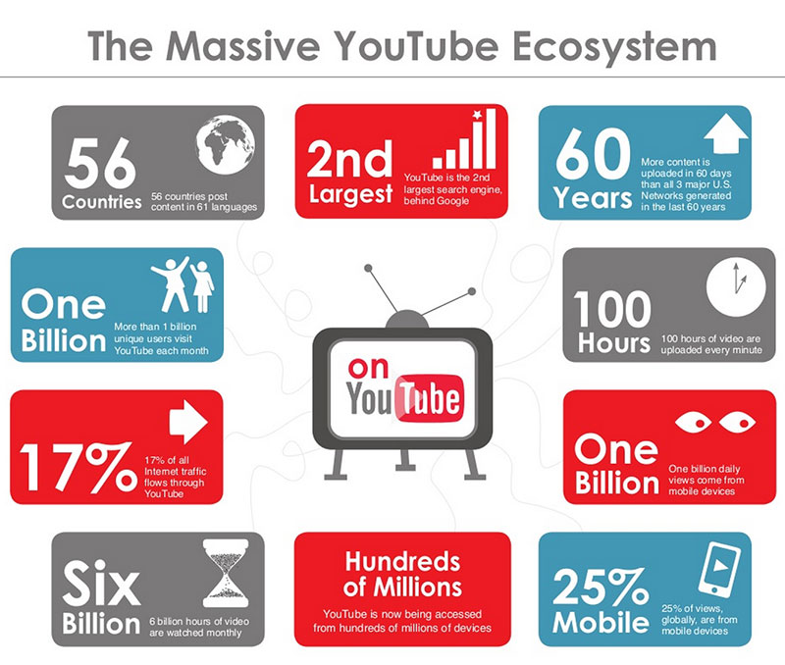
De wereld verandert
Notes:
Alles wordt groter en gaat sneller.
Het datavolume wereldwijd groeit elke 3 jaar met een factor 1000.
Door big data technieken is bovendien een steeds groter deel daarvan te gebruiken voor analyses.
Social media platforms als youtube dringen steeds verder door in elke samenleving

Slide 213
Nieuwe ontwikkelingen in en rond BIM
Cloud
Gedeelde resources
Schaalbaar
Pay per use
DevOps
Focus op waarde
Bedrijfsbrede samenwerking
Continue verbetering
Agile
Snel en flexibel inspelen op ontwikkelingen
Kunnen afwijken van de standaard
Het einddoel is niet altijd bekend
Multidisciplinaire teams
Lean
Focus op klantwaarde
Leren en verbeteren: continu verbeteren
Samenwerken, open en transparant
Allemaal verantwoordelijk
Notes:
De visie op ontwikkeling van informatiesystemen is de afgelopen jaren drastisch gewijzigd. De planmatige, gefaseerde en voorspelbare waterval aanpak heeft plaats gemaakt voor flexibiliteit en samenwerking. Dat vindt zijn weerslag in Agile resp. DevOps. Organisaties zoeken naar manieren om hun processen sneller en efficiënter in te richten.Daarnaast is de trend om van maatwerk oplossingen over te stappen naar pakketten een volgende fase ingegaan met de overgang naar cloud diensten. Was Microsoft al een leverancier die moeilijk rechtstreeks te beïnvloeden was, dat is met applicaties die op onbekende locaties zijn ontwikkeld en vooral draaien nog ingewikkelder geworden.

Slide 214


Voorspelbaarheid is een illusie
Notes:
Door de snelheid in businessontwikkelingen is de procesfocus niet meer voldoende om voorspelbaarheid te creëren. Er vinden voortdurend onverwachte ontwikkelingen plaats. In plaats van je daartegen te harnassen wil je die eigenlijk omarmen. Organisaties zoeken naar manieren om “robuust by design” te worden. Taleb introduceert het begrip antifragiel – iets wat sterker wordt van verstoringen.

Slide 215
Agenda
1
2
3
4
Welke ontwikkelingen
Gevolgen voor BIM
BiSL Next en nieuwe ontwikkelingen
BIM en Agile
5
BIM en andere ontwikkelingen

Slide 216
Systeemdenken
Focus is verschoven naar
  samenwerken
  (business) waarde
  snelheid en flexibiliteit
in plaats van
  professionalisering
  processen
  voorspelbaarheid
BiSL Next richt zich op beide
Notes:
En dan is er nog iets – de focus van de business is verschoven. Men vindt flexibiliteit en snelheid vaak belangrijker dan voorspelbaarheid. Dit betekent een uitdaging voor BIM. Met de systeemgerichte kijk van BiSLNext is het eenvoudiger om daarop in te spelen.

Slide 217
De focus verschuift met BiSL Next
Het gaat minder over
Verantwoordelijkheden
Rollen
Het gaat vooral over
Resultaten
Stakeholders
Gedeelde doelen

Slide 218

Sommige dingen veranderen niet
Het werk moet toch gedaan worden
  Of je het nou taken of activiteiten noemt
Multidisciplinaire teams hebben de toekomst maar
  Niet iedereen kan alles
  Niet iedereen begrijpt IT. Of business.
  Of architectuur. Of processen...

Slide 219
Agenda
1
2
3
4
Welke ontwikkelingen
Gevolgen voor BIM
BiSL Next en nieuwe ontwikkelingen
BIM en Agile
5
BIM en andere ontwikkelingen

Slide 220
BiSL Next richt op integratie en samenwerking
Alles hangt met alles samen – perspectives, domains en drivers
Twee dimensies is eigenlijk te weinig
Doorlopende verbindingen tussen de domeinen
Van verantwoordelijken naar stakeholders
En alles bezien vanuit (business) waarde
Notes:
Het plaatje van het model is eigenlijk een platgeslagen versie van de werkelijkheid – het laat niet zien dat elke combinatie van domein en perspectief een domeinperspectief vormt.

Slide 221
Nieuwe vraagstukken voor BIM
Cloud
Wie bepaalt wanneer er een nieuwe update komt?
Waar is de data?
Wat als ik van mijn leverancier af wil/moet?
DevOps
Wanneer voegt het waarde toe?
Kan/wil de business continuous delivery?
Past Devops in de organisatiecultuur?
Agile
Wat is de (overall) koers? Strategie?
Hoe zorg ik dat ik daar op aan blijf sluiten?
Hoe zorg ik dat het ook beheerd kan worden?
Hoe bepaal ik prioriteiten?
Lean
Past het in de organisatiecultuur?
Wat betekent gezamenlijke verantwoordelijkheid?

Slide 222
Hoe reageren op deze ontwikkelingen
Zonder cultuurverandering lukt het niet
Fouten maken mag
  Leer van de fouten
  Houd businesswaarde voor ogen
Teamverantwoordelijkheid
  Iedereen heeft zijn expertise
  Help elkaar
  Individueel succes bestaat niet
Continue verbetering
Business
IT
BIM

Slide 223
Agenda
1
2
3
4
Welke ontwikkelingen
Gevolgen voor BIM
BiSL Next en nieuwe ontwikkelingen
BIM en Agile
5
BIM en andere ontwikkelingen

Slide 224
Wat betekent Agile voor BIM
De leverancier is Agile, de business niet
De business wil Agile (flexibel en snel)
BIM wil Agile
Notes:
Leverancier levert sprints die individueel niet bruikbaar zijn voor de business.
FB staat buitenspel, wordt geconfronteerd met de resultaten en moet dan de problemen oplossen.

Slide 225
Aandachtspunten bij Agile/Scrum
Kortcyclisch
  Vaker prioriteren
  Vaker nieuwe functionaliteit
Multidisciplinair
  Meer interactie tussen BIM en IT
Vaker kleine veranderingen testen
  Ook: geautomatiseerd testen
Acceptatietest?
  Is die nog nodig?
Documenteren achteraf of helemaal niet
§ 9.2
Notes:
Slicen. Voorbeeld van step naar raceauto. Perspectief is snel vervoermiddel.
Alternatief perspectief – sportief. Dan kun je gaan van gymschoen naar klapschaats, racefiets en raceauto.
Weten jullie nog een perspectief? … Geschikt om te gokken. Kaartspel.

Slide 226

BIM in het scrum team – als product owner
Product owner
Afstemmen van behoefte en doelstellingen
Mandaat over het product
Vertegenwoordiger van de business
- bepaalt prioriteiten
- formele acceptant
Dus ook: budget
Vergeet wel eens belangen IT
Een visie voor het product
Product backlog
Definition of Done
§ 9.2
Notes:
De product owner vervult een belangrijke BIM rol in het scrum team. Vergelijkbaar met de systeemeigenaar van weleer.

Slide 227
BIM in het scrum team
Bewaken van
bruikbaarheid
beheerbaarheid
Ontwikkelen
Opstellen requirements
Uitvoeren en/of coördineren acceptatietest
Opstellen en/of aanpassen handleidingen, formulieren etc.
Opstellen acceptatiecriteria
§ 9.2
Notes:
Deelname in scrum teams
Continuous delivery
Handleidingen
Trainingen
Aansturing en regie

Slide 228
Tips voor Agile BIM
(Daily) standups
Wat ga je doen,
Wat heb je nodig,
Werk met een “call-backlog”
Kanban
Timeboxen
Samenstelling teams
Wees pragmatisch
Balans flexibiliteit /voorspelbaarheid
Continue verbetering
Wat houd je tegen?
Need vs Value
Overzichtelijk voor iedereen
Het beste is de vijand van het goede
Alle ‘Capabilities’ aanwezig?
ook van BIM

Slide 229
Agenda
1
2
3
4
Welke ontwikkelingen
Gevolgen voor BIM
BiSL Next en nieuwe ontwikkelingen
BIM en Agile
5
BIM en andere ontwikkelingen

Slide 230
Agile en DevOps? Dat is toch iets voor IT?
Werk samen met de rest van de business
Ook buiten de organisatie (in de keten)
En ook hier zijn missie en waarde kernbegrippen
Communicatie was al belangrijk, maar nu nog meer
En niet alleen met je gebruikers en IT, maar met alle stakeholders
§ 9.3
Notes:
De nieuwe ontwikkelingen krijgen pas echt waarde, als je ze in de hele organisatie toepast. Ook als IT minder belangrijk is.

Slide 231
Aandachtspunten voor BIM bij Cloud
Wat als we op een keuze willen terugkomen?
Hoe gebruiken we reviews bij de keuze?
Integratie met de bestaande informatievoorziening
Hypes vs revoluties
Stabiliteit van de leverancier
Gebruiker kan (makkelijker) buiten BIM om
In welke mate kunnen we de leverancier nog aansturen?
Waar staat de data?
§ 9.4
Notes:
Eerste bullet – is er een exit strategie? Kun je makkelijk van leverancier wisselen, je data (laten) overdragen?
Tweede – hoe weet je of een review misschien van de leverancier zelf komt of is gekocht. Het gebeurt echt.
Derde – past de oplossing bij de andere systemen die we hebben?
Vierde bullet – hoe onderscheid je of iets een revolutie is, een verandering die een nieuw tijdperk inluidt en waar je bij wilt zijn. Of een hype is, die over korte tijd weer achterhaald is.
Vijfde – hoe beoordeel je de betrouwbaarheid van de leverancier? Bestaat hij al lang? Weet je waar hij fysiek zit?
Zesde – hoe hou je er toch grip op?

Slide 232
Alles is business value
IT-projecten bestaan niet
Notes:
Diamant vrolijke gebruiker dan wel klant, geld

Slide 233
?

Slide 234
Discussievragen
Verdwijnt naar uw mening en in uw omgeving de kloof tussen IT en business en wat voor impact heeft dat op business informatiemanagement?
Welke nieuwe ontwikkelingen hebben de grootste invloed op de uitvoering van business informatiemanagement?
Kent u andere ontwikkelingen die een impact hebben op business informatiemanagement?
Wat ervaart u als verandering in uw eigen rol onder invloed van nieuwe ontwikkelingen?

